Slide 1

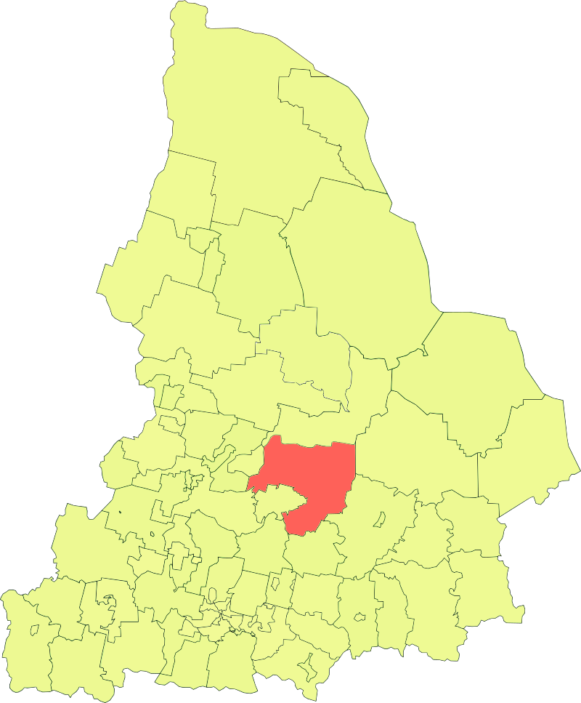
«Бюджет для граждан»
Подготовленный в соответствии с проектом решения Думы
«Об исполнении бюджета муниципального образования Алапаевское
за 2025 год»
МО Алапаевское

Slide 2
Уважаемые жители
муниципального образования
Алапаевское
Сегодня обеспечение открытости и прозрачности бюджетного процесса является одним из ключевых направлений деятельности Муниципального образования Алапаевское.
Каждый житель Муниципального образования Алапаевское должен иметь возможность в полном объеме получить информацию о том, сколько округ зарабатывает и сколько тратит, какие программы являются для нас приоритетными, каких результатов мы хотим добиться.
Вашему вниманию предлагается отчет об исполнении бюджета муниципального образования Алапаевское за 2025 год. Отчет об исполнении бюджета размещен на сайте муниципального образования Алапаевское alapaevskoe.ru.
Мы постарались доступно отразить основные параметры исполнения бюджета муниципального образования Алапаевское за 2025 год.
Надеемся, что информация об исполнении бюджета, представленная в информативной и компактной форме, позволит вам углубить свои знания о бюджете и создать основы для активного участия в бюджетном процессе муниципального образования.

Slide 3


Основные социально-экономические показатели МО АЛАПАЕВСКОЕ
ФЛАГ
ГЕРБ
https://alapaevskoe.ru/
Дата образования | 31 декабря 2004 года^{[2]} 1 января 2006 года 1 января 2009 года (в современных границах)
Площадь | 5100^{[3]} км²
МО Алапаевское
Нижний Тагил
Плотность | 4,69 чел./км²
Каменск - Уральск
Алапаевское муниципальное образование расположено в центральной части Свердловской области на восточном склоне Среднего Урала, на рубеже двух физико-географических районов: Зауральской равнины и Западно-Сибирской низменности. Территория составляет 5100 кв. км, протяженностью с запада на восток 120 км, с юга на север 78 км. Граничит с Режевским, Горноуральским, Верхнесалдинским, Туринским, Артёмовским городскими округами, Нижней Салдой, Ирбитским и Махнёвским муниципальными образованиями.
Численность населения: | 22 556 чел. (на 01.01.2025 г.)

Slide 4
Основные показатели социально-экономического развития
Население
22,6 тыс. чел.
Экономически активное население
11,4 тыс. чел. (АППГ – 11,4 тыс. чел.)
6

Slide 5
Основные социально-экономические показатели
Муниципального образования Алапаевское

Slide 6
Основные показатели
представляемые муниципальными образованиями для разработки прогноза социально-экономического развития муниципального образования
 |  | 2025 | 2025
 |  | План | Факт
I. Финансы
1. Доходы, всего (стр. 1.12 + стр. 1.13) | Миллион рублей | 2 543,1 | 2 700,80
1.1.Прибыль прибыльных организаций | Миллион рублей | 376,4 | 714,10
1.1.1. сальдо прибылей и убытков (справочно) | Миллион рублей | 376,4 | - 129,80
1.2. Амортизационные отчисления | Миллион рублей | 499,6 | 507,40
1.3. Налог на доходы физических лиц | Миллион рублей | 543,8 | 547,60
1.5. Налог с патентной системы налогообложения | Миллион рублей | 2,3 | 3,00
1.6. Земельный налог | Миллион рублей | 12,6 | 15,10
1.7. Единый сельскохозяйственный налог | Миллион рублей | 2,5 | 2,00
1.7.1. налоговая база | Миллион рублей | 38 471,0 | 189,60
1.8. Налог на имущество физических лиц | Миллион рублей | 5,4 | 6,70
1.9. Прочие налоги и сборы | Миллион рублей | 127,0 | 0
1.10. Неналоговые доходы | Миллион рублей | 17,0 | 36,10
1.11. Прочие доходы | Миллион рублей | 0,0 | 93,10
1.12. Итого доходов (сумма строк 1.3,1.4, 1.5, 1.6, 1.7, 1.8, 1.9, 1.10,1.11) | Миллион рублей | 710,6 | 42,60
2. Финансирование муниципальных программ (справочно) | Миллион рублей | 1 638,1 | 746,20
3. Недополученные доходы муниципальных образований от предоставления налоговых преференций, предусмотренных решениями органов местного самоуправления (справочно): | Миллион рублей | 10,2 | 10,10
3.1. Земельный налог | Миллион рублей | 10,2 | 10,10
II. Производственная деятельность
1. Оборот организаций (по полному кругу) по видам экономической деятельности*, всего , в том числе: | Миллион рублей | 17324,1 | 17157,2
1.1. Сельское хозяйство, охота и лесное хозяйство | Миллион рублей | 1858,4 | 2066,1
1.2. Добыча полезных ископаемых | Миллион рублей | 0,0 | 0,0
1.3. Обрабатывающие производства | Миллион рублей | 10332,0 | 10439,7
1.4. Обеспечение электрической энергией, газом и паром | Миллион рублей | 482,0 | 0,0
1.5. Cтроительство | Миллион рублей | 0,0 | 0,0
1.6. Оптовая и розничная торговля | Миллион рублей | 4069,4 | 3575,7
1.7. Транспортировка и хранение | Миллион рублей | 12,7 | 14,8

Slide 7
III. Инвестиционная деятельность
1. Объем инвестиций в основной капитал за счет всех источников финансирования, всего | Миллион рублей | 958,5 | 1235,3
из них по отраслям экономики:
1.1. Сельское хозяйство, охота и лесное хозяйство | Миллион рублей | 463,5 | 643,9
1.3. Обрабатывающие производства | Миллион рублей | 457 | 252,4
1.4. Обеспечение электрической энергией, газом и паром | Миллион рублей | 0 | 111,2
1.7 Транспортировка и хранение | Миллион рублей | 0 | 26,6
IV. Денежные доходы населения
1. Доходы населения муниципального образования, всего, из них: | Миллион рублей | 9155,0 | 9258,7
1.1. Доходы от предпринимательской деятельности | Миллион рублей | 2648,7 | 2495,0
1.2. Оплата труда | Миллион рублей | 4171,4 | 4205,2
1.3. Социальные выплаты | Миллион рублей | 2334,9 | 2458,1
2. Среднедушевые денежные доходы (в месяц) | Рублей на человека | 33893,8 | 34401,0
3. Номинальная начисленная среднемесячная заработная плата работников по полному кругу организаций | Рублей в месяц | 71100,0 | 69644,0
V. Потребительский рынок
1. Оборот розничной торговли в ценах соответствующего периода | Миллион рублей | 2261,6 | 2176,5
2. Оборот общественного питания | Миллион рублей | 74,9 | 45,9
VI. Демографические показатели
1. Численность и состав населения
1.1. Численность постоянного населения муниципального образования (на начало года) | Человек | 22556 | 22556
1.2. Среднегодовая численность населения МО | Человек | 22509 | 22428
1.3. Численность детей в возрасте 3-7 лет (дош. возраста) | Человек | 1273 | 1273
1.4. Численность детей и подростков в возрасте 8-17 лет (школьного возраста) | Человек | 3294 | 3294
1.5. Численность населения в трудоспособном возрасте | Человек | 12708 | 12541
1.6. Численность населения старше трудоспособного возраста | Человек | 5355 | 5345
2. Естественное движение
2.1. Число родившихся | Человек | 170 | 138
2.2. Число умерших | Человек | 380 | 402

Slide 8
VIII. Трудовые ресурсы
1. Среднесписочная численность работников (без внешних совместителей) по полному кругу организаций | человек | 7890 | 7743
2. Среднегодовая численность занятых в разрезе ОКВЭД,
Сельское, лесное хозяйство, охота, рыболовство и рыбоводство | человек | 980 | 941
Добыча полезных ископаемых | человек | 20 | 20
Обрабатывающие производства | человек | 1950 | 1762
Обеспечение электрической энергией, газом и паром; кондиционирование воздуха | человек | 310 | 358
Водоснабжение; водоотведение, организация сбора и утилизации отходов, деятельность по ликвидации загрязнений | человек | 0 | 30
Строительство | человек | 95 | 94
Торговля оптовая и розничная; ремонт автотранспортных средств и мотоциклов | человек | 670 | 689
Транспортировка и хранение | человек | 150 | 67
Деятельность гостиниц и предприятий общественного питания | человек | 165 | 169
Деятельность в области информации и связи | человек | 0 | 0
Деятельность финансовая и страховая | человек | 40 | 8
Деятельность профессиональная, научная и техническая | человек | 110 | 105
Деятельность административная и сопутствующие дополнительные услуги | человек | 70 | 84
Государственное управление и обеспечение военной безопасности; социальное обеспечение | человек | 140 | 144
Образование | человек | 1015 | 981
Деятельность в области здравоохранения и социальных услуг | человек | 545 | 433
Деятельность в области культуры, спорта, организации досуга и развлечений | человек | 210 | 204
Прочие виды экономической деятельности | человек | 1420 | 1654
Прочие виды экономической деятельности | человек | 470 | 288

Slide 9
Сопоставление основных параметров бюджета муниципального образования Алапаевское с основными параметрами бюджетов отдельных муниципальных образований Свердловской области
Млн. рублей
Бюджет на 01.01.2026 год
Доходы бюджета
Расходы бюджета

Slide 10
Основные параметры местного бюджета, млн. рублей
ДОХОДЫ
РАСХОДЫ

Slide 11
Основные параметры исполнения бюджета за 2025 год
Образование
1 366 410,3
тыс.руб.
Налоговые доходы
703 544,2
тыс.руб.
Доходы бюджета
2 700 807,7
тыс. руб. или 100,3%
Национальная экономика
213 997,1 тыс. руб.
в т.ч. дорожное хозяйство
97 057,1 тыс. руб.
БЮДЖЕТ
Жилищно-коммунальное
хозяйство 351 141,9 тыс.руб.
Неналоговые доходы
42 629,3
тыс.руб.
Культура и кинематография
275 456,7 тыс. руб.
Расходы бюджета
2 698 185,5 тыс. руб. или 97,9%
Социальная политика
174 469,6 тыс.руб.
Общегосударственные
Вопросы
164 914,5 тыс.руб.
Безвозмездные поступления
1 954 634,2
тыс.руб.
Физическая культура и
Спорт 130 865,8 тыс. руб.
Профицит бюджета 2 622,2 тыс. руб.
Другие расходы
20 929,6
тыс.руб.

Slide 12
Направления зачисления налогов, уплачиваемых гражданами
МУНИЦИПАЛЬНОГО ОБРАЗОВАНИЯ АЛАПАЕВСКОЕ
Налог на доходы физических лиц
Транспортный налог
100%
Земельный налог
100%
Налог на имущество физических лиц
100%
100%
областной бюджет
местный бюджет

Slide 13
Доходы бюджета
По итогам 2025 года бюджет муниципального образования Алапаевское по доходам исполнен в сумме 2 700 807,7 тыс. рублей, что составляет 100,3% к утвержденному плану (2 693 542,2 тыс. рублей).
В том числе:
- налоговые и неналоговые доходы поступили в бюджет в размере 746 173,5 тыс. рублей, что составляет 101,4% к годовым назначениям, на 486 397,4 тыс. рублей или в 2,9 раза выше уровня исполнения доходов за 2024 год;
- безвозмездные поступления составили 1 954 634,2 тыс. руб. (в том числе безвозмездные поступления от других бюджетов бюджетной системы Российской Федерации – 1 933 802,0 тыс. руб.) или 99,8% к плану, на 15% ниже уровня исполнения бюджета за 2024 год.

Slide 14
Структура доходной части бюджета МО Алапаевское
+ 141 041,2 тыс.руб.
или на 5,5%
2024 год
2 559 766,5 тыс.руб.
2025 год
2 700 807,7 тыс.руб.
Безвозмездные поступления Налоговые доходы Неналоговые доходы

Slide 15
Исполнение доходной части бюджета
МО Алапаевское за 2025 год, млн. рублей

Slide 16
Исполнение бюджета по налоговым, неналоговым доходам
Тыс. рублей

Slide 17
Структура исполнения налоговых и неналоговых доходов бюджета в 2025 году

Slide 18
Доходы бюджета
тыс. рублей

Slide 19
Доходы бюджета
тыс. рублей

Slide 20
Доходы бюджета
тыс. рублей

Slide 21
Исполнение по безвозмездным поступлениям от бюджетов бюджетной системы РФ
Тыс. рублей

Slide 22
Исполнение расходной части бюджета
за 2025 год
Бюджет МО Алапаевское по расходам на конец года был утвержден в сумме 2 698 185,5 тыс. руб.
Расходная часть бюджета за 2025 год исполнена в сумме 2 698 185,5 тыс. рублей, что составляет 97,9% к годовому назначению (план 2 755 997,4 тыс. рублей) и 106,1% к фактическому исполнению за 2024 год (2 542 091,8 тыс. рублей), увеличение составило 156 093,7 тыс. рублей.

Slide 23
Расходы бюджета
Динамика расходов местного бюджета, тыс. рублей
Структура расходов местного бюджета в 2025 году, %

Slide 24
Исполнение расходной части бюджета
за 2025 год, тыс. рублей
156 093,7тыс. рублей
(или на 6,1%)

Slide 25


Общегосударственные вопросы
тыс. рублей
План 169 389,4 Факт 164 914,5
Наименование показателя | План | Факт
Функционирование высшего должностного лица | 3 608,6 | 3 540,4
Функционирование законодательных (представительных) органов муниципальных образование | 7 274,6 | 7 253,8
Функционирование местных администрации | 76 321,4 | 75 153,8
Судебная система | 14,6 | 14,6
Обеспечение деятельности финансовых, налоговых органов и органов финансового надзора | 25 075,3 | 24 883,4
Резервные фонды | 1 500,0 | 0,0
Другие общегосударственные вопросы | 55 594,9 | 54 068,4

Slide 26
Общегосударственные вопросы
тыс. рублей

Slide 27
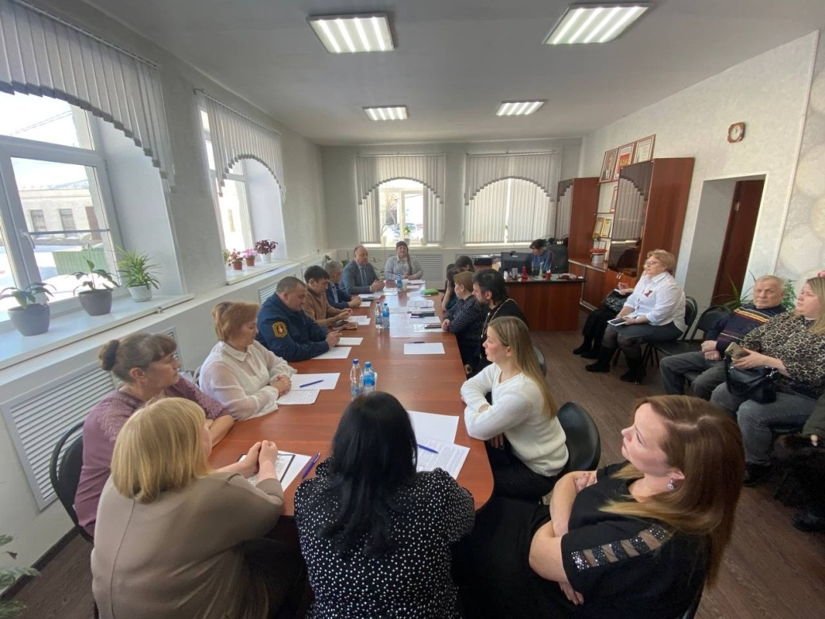
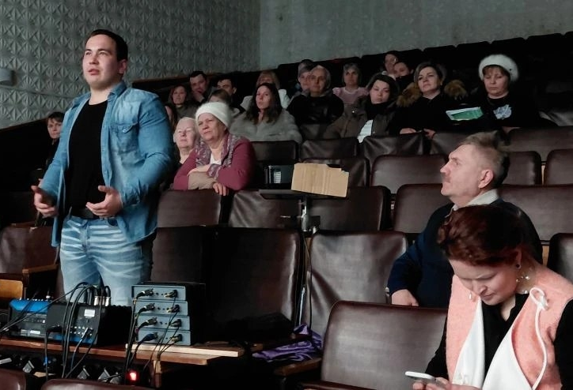
ОБЕСПЕЧЕНИЕ ДЕЯТЕЛЬНОСТИ АДМИНИСТРАЦИИ И РАБОТА с НАСЕЛЕНИЕМ
2110 муниципальных правовых актов
7000 исходящих документов
Более 150 совещаний с Правительством области
13 Дней Администрации
22 Совета Администрации

Slide 28
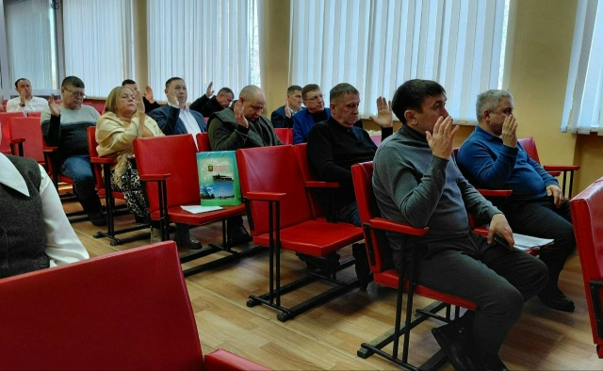
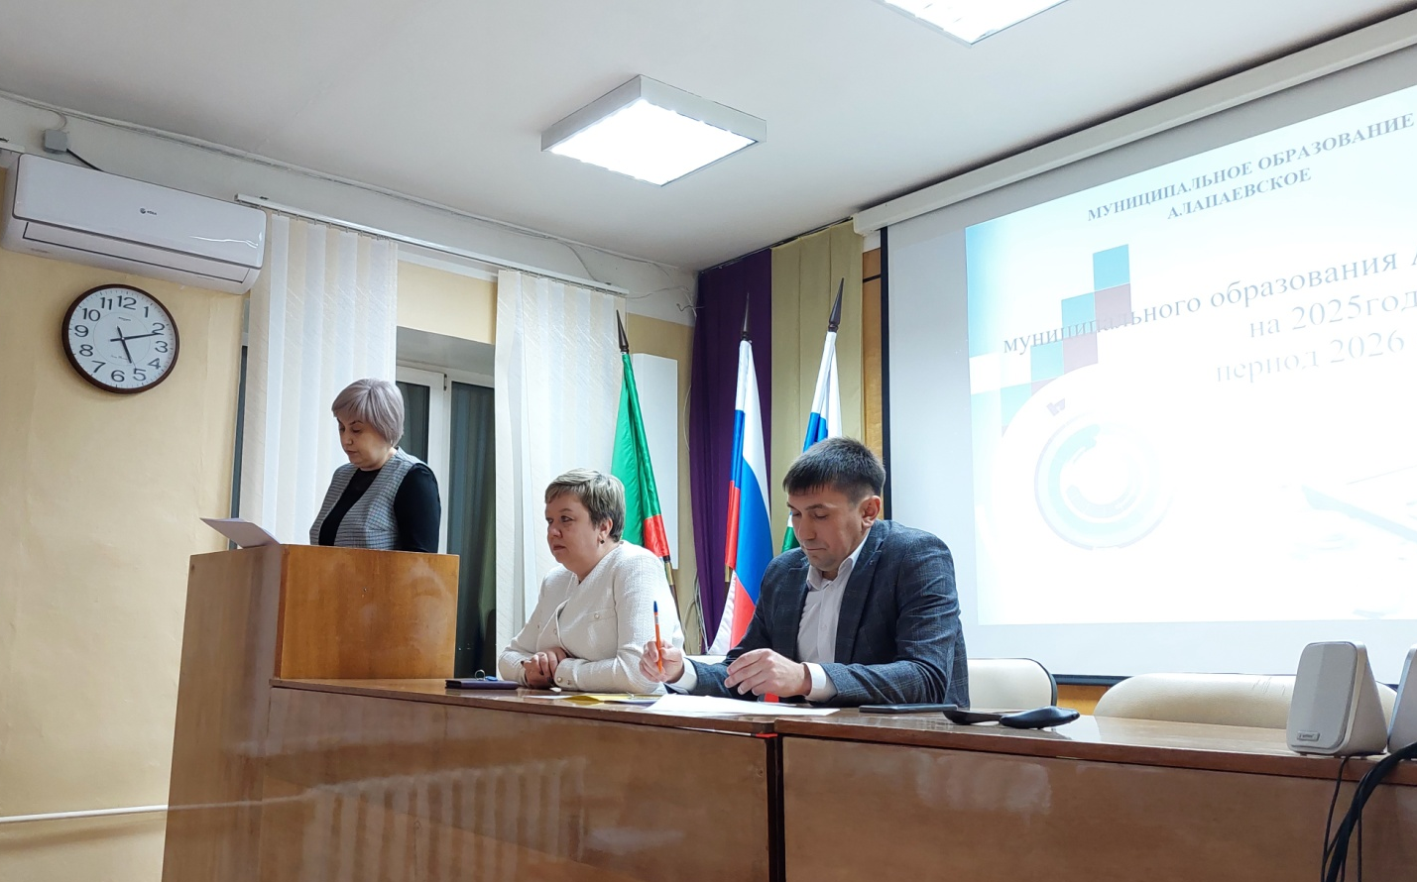
ИСПОЛНЕНИЕ РЕШЕНИЙ ДУМЫ

Slide 29

«Национальная оборона»
Мобилизационная и вневойсковая подготовка
Исполнено в сумме 1 898,7 тыс. рублей или 100% при плановом значении 1 898,7 тыс. рублей

Slide 30


«Национальная безопасность и правоохранительная деятельность»
тыс. рублей
Наименование показателя | План | Факт
Защита населения и территории от чрезвычайных ситуаций природного и техногенного характера, пожарная безопасность | 17 770,0 | 16 764,4
Другие вопросы в области национальной безопасности и правоохранительной деятельности | 637,0 | 303,7

Slide 31
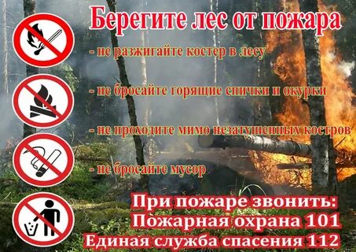

Обеспечение пожарной безопасности в лесах
В 2025 году проведено 4 заседания комиссии, рассмотрено 16 вопросов, в т.ч. «О мерах по обеспечению безопасности в весенне-летний пожароопасный период 2025 года на территории муниципального образования Алапаевское», вопросы касаемые паводка, о безопасности людей на водных объектах, своевременном введении особого противопожарного режима, и т.д.
В 2025 году произошло 60 пожара, гибель - 1 человека, общий ущерб от пожаров составил более 2 млн. рублей.
В течение пожароопасного периода патрульными группами с участием работников Администрации МО Алапаевское, правоохранительных и надзорных органов проведено 40 выездов, пресечено 28 нарушения правил пожарной безопасности, составлено 19 протоколов об административных правонарушениях.

Slide 32
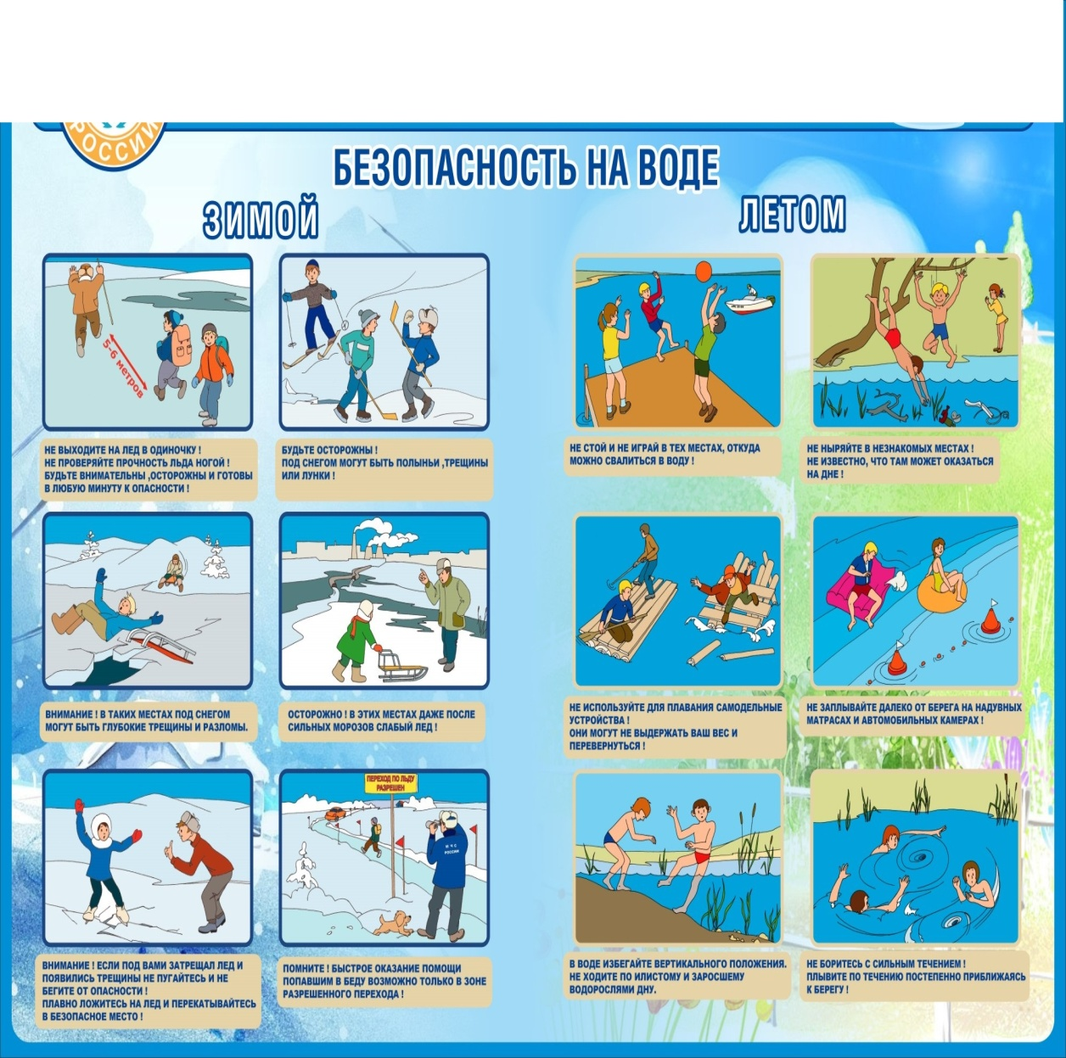
Обеспечение безопасности людей на водных объектах
В 2025 году на водных объектах в п.г.т. Верхняя Синячиха, были организованы мероприятия в период
Крещенских праздников.
В целях профилактики гибели людей на воде была организована работа по оповещению населения через средства массовой информации об опасности выхода на лед во время весеннего половодья, а также проведены беседы и занятия по разъяснению правил поведения на воде, подготовлены и распространены средства наглядной агитации соответствующей тематики.
В период 2025 года на водных объектах, расположенных на территории МО Алапаевское, гибели людей не допущено. В местах, традиционно используемых населением для отдыха на воде, проводилось патрулирование совместно с МО МВД России «Алапаевский» с привлечением общественных организаций. На участках опасных для купания устанавливались предупредительные аншлаги.

Slide 33
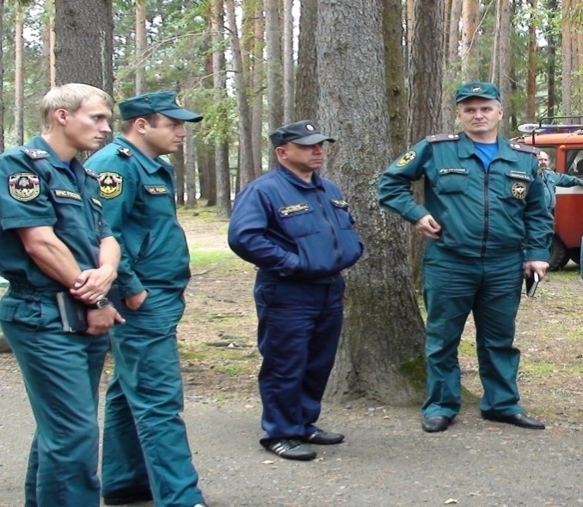
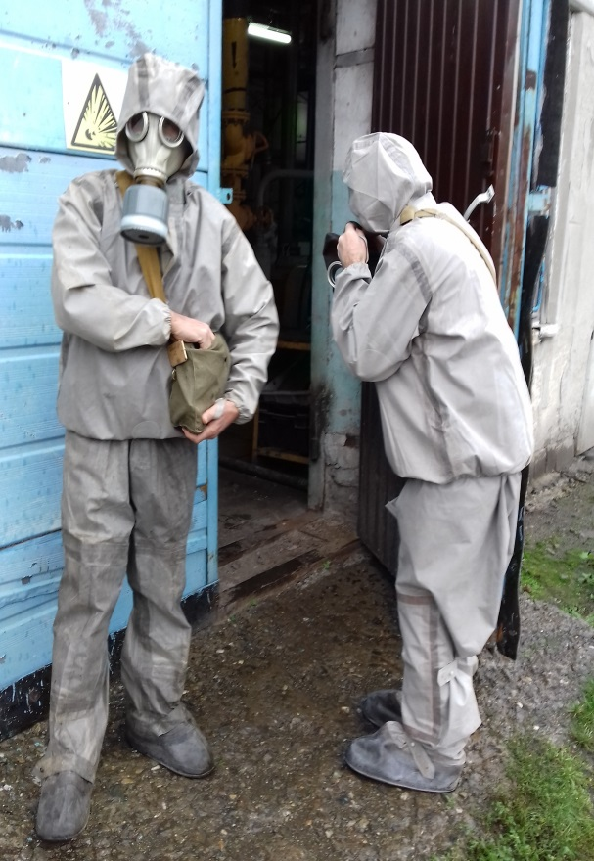
Обучение населения и тренировки по гражданской защите
В целях отработки взаимодействия, силы и средства гражданской обороны МО Алапаевское приняли участие в общероссийской тренировке
03 октября 2025 года.
Всего за отчетный период проведено:
тренировок в организациях - 48, командно-штабных учений (штабных тренировок) - 3, тактико-­специальных учений с нештатными формированиями гражданской обороны - 4. В ходе тренировок приняло участие - 1 958 человек.
Действия участников тренировок оценены удовлетворительно.

Slide 34


«Национальная экономика»
тыс. рублей
Наименование показателя | План | Факт
Сельское хозяйство и рыболовство | 928,5 | 675,7
Водное хозяйство | 11 787,4 | 11 637,2
Лесное хозяйство | 74,8 | 74,8
Транспорт | 101 718,8 | 101 635,8
Дорожное хозяйство (дорожные фонды) | 97 634,9 | 97 057,1
Другие вопросы в области национальной экономики | 5 383,0 | 2 916,4

Slide 35
«Национальная экономика»
тыс. рублей

Slide 36
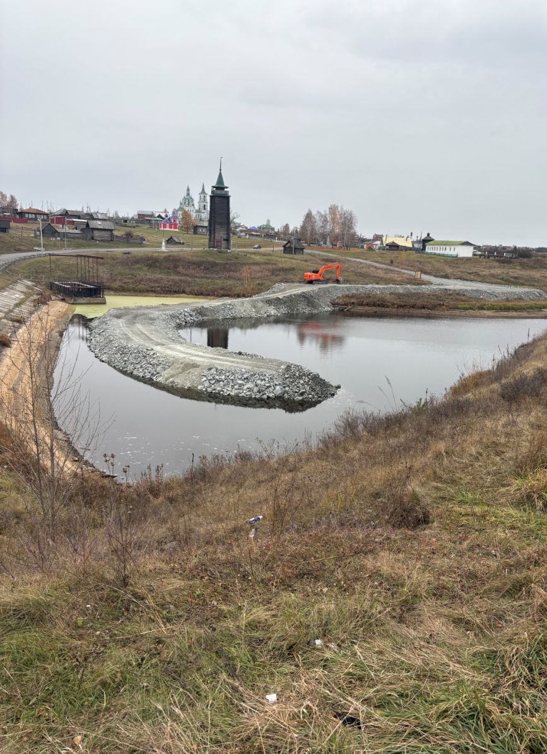
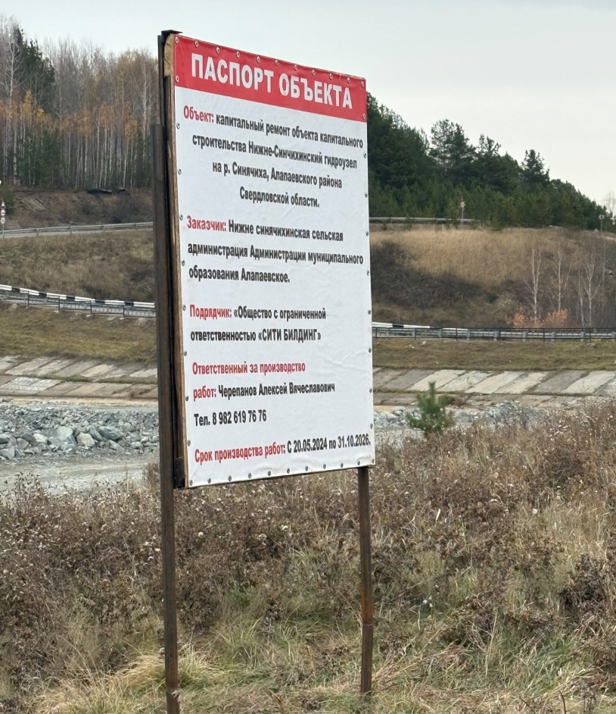
Нижнесинячихинская ГТС
2025 год – завершен первый этап
2026 год – окончание работ

Slide 37
Расходы бюджета муниципального образования Алапаевское за счет Дорожного фонда
Факт 97 057,1 тыс. рублей
тыс. руб.

Slide 38
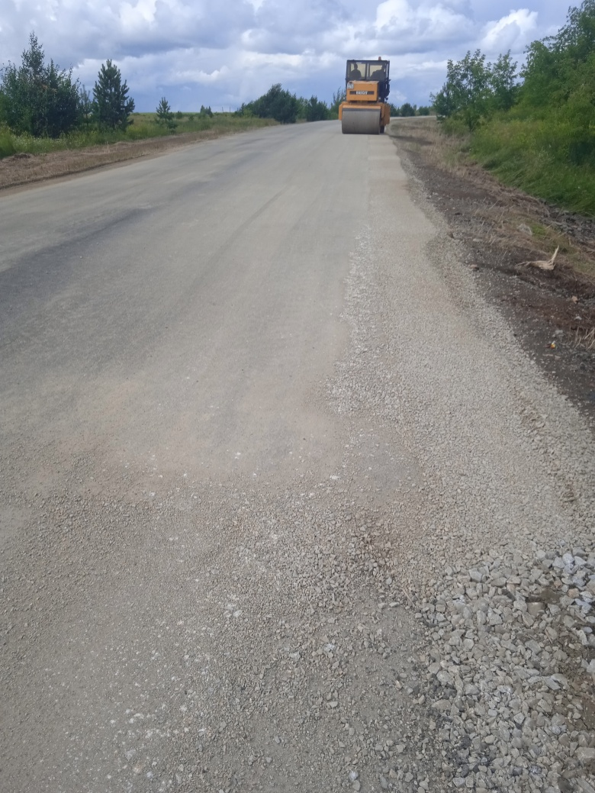
Комплексное развитие территории: Дорожное хозяйство
Отремонтировано 7,4 км автодорог,
Общая протяжённость местных дорог в нормативном состоянии увеличилась на 6% - до 206,2 км.
установлено 123 дорожных знака ;
обустроено 2 пешеходных перехода
построено1,2 км тротуаров
Принято в муниципальную собственность 14 участков дорог протяженностью 2,2 км
Подъезд к с. Кировское

Slide 39
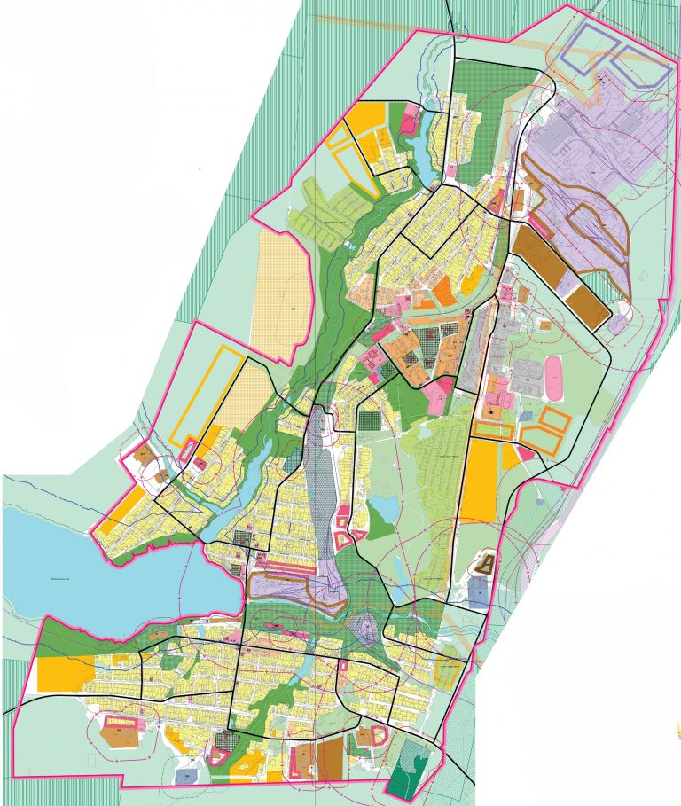
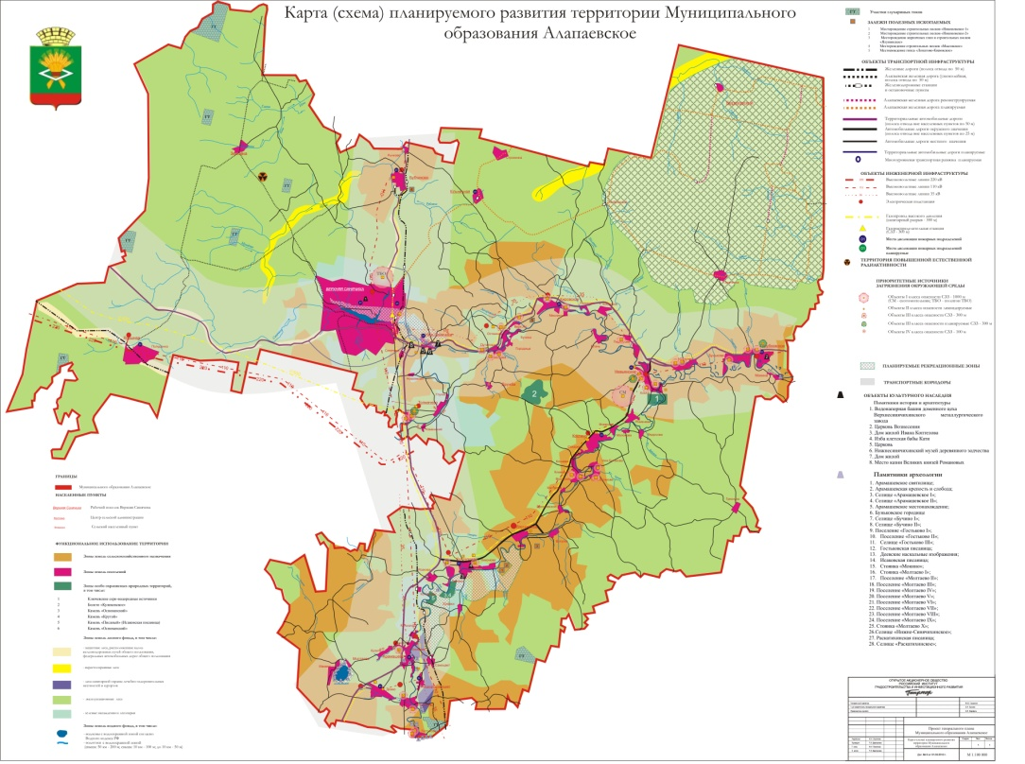
Комплексное развитие территории: Градостроительство
Трижды внесены изменения в Генеральный план
75 градостроительных планов
55 разрешений и уведомлений на строительство
Введено 5992 кв. м жилья и 3510 кв.м объектов нежилого назначения

Slide 40


«Жилищно-коммунальное хозяйство»
Наименование показателя | План | Факт
Жилищное хозяйство | 21 868,7 | 21 431,5
Коммунальное хозяйство | 246 860,3 | 229 998,9
Благоустройство | 83 341,5 | 81 407,2
Другие вопросы в области жилищно-коммунального хозяйства | 18 328,3 | 18 304,2

Slide 41
тыс. рублей
Коммунальное хозяйство
Жилищное хозяйство
Благоустройство

Slide 42
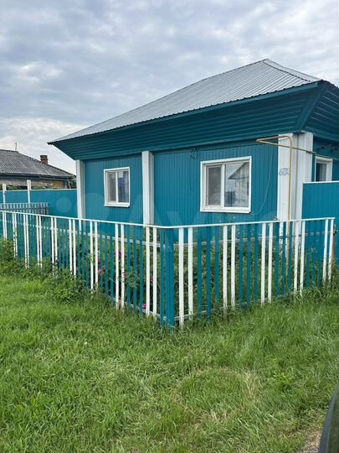
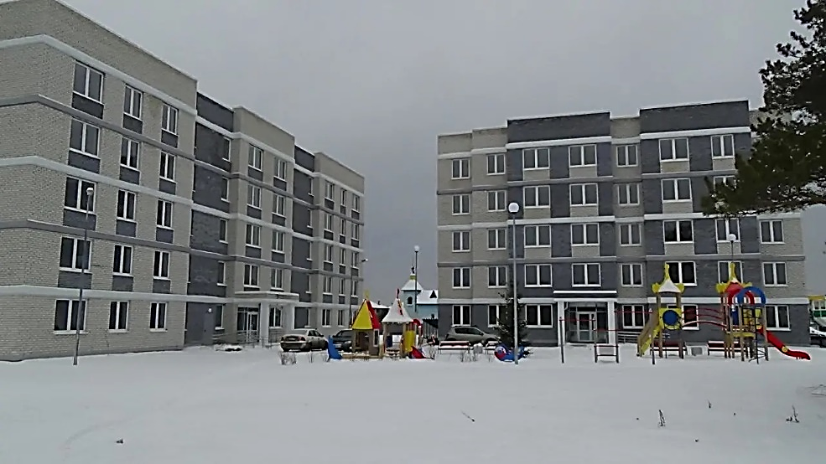
Жилищные полномочия
Показатель | 2025
Общая площадь жилфонда, тыс. м2 | 667
Площадь муниципального жилья, тыс. м2 | 69
Общее количество домов | 7717
Площадь жилья на 1 жителя, м2 | 29,57
Семьи, нуждающиеся в жилье | 389

Slide 43
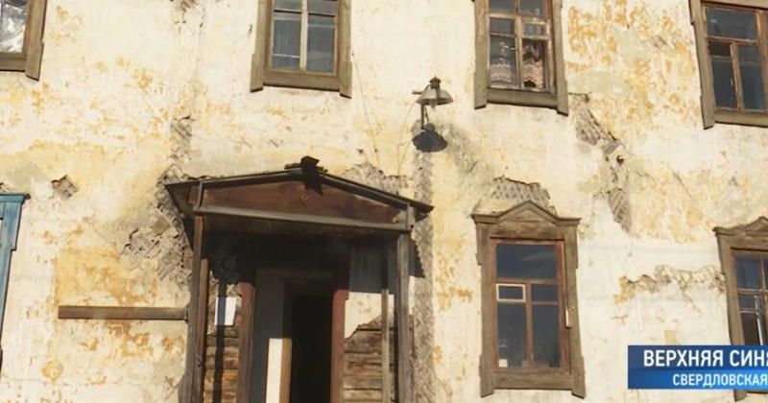
Жилищные программы
Завершено переселение 297 граждан из домов, признанных аварийными до 01.01.2017. Программа выполнена.
38 семей-участников жилищных программ. В 2025 году – 2 выплаты по программе «Жилье для молодых семей», 1 жилищный сертификат – по программе «Комплексное развитие сельских территорий.
Выкуп жилых помещений у 4 семей.
Снесено 4 аварийных жилых дома в пгт. В. Синячиха
! С 2025 года предоставляются социальные выплаты многодетным взамен земельных участков
! С 2025 года корректируется документация для включения МКД в новую программу переселения

Slide 44
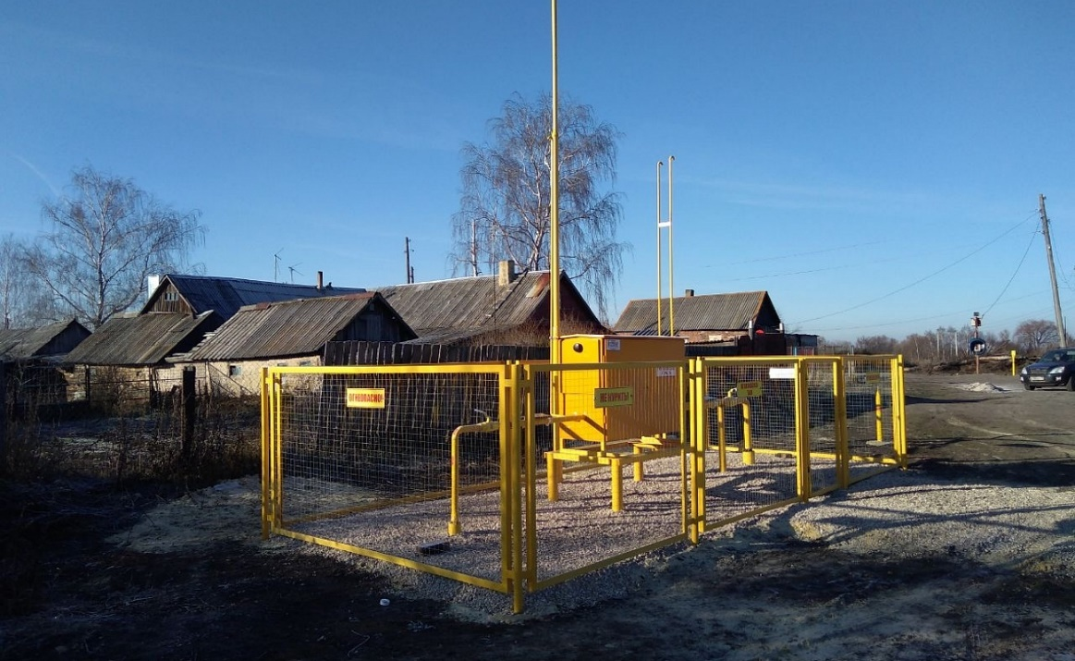
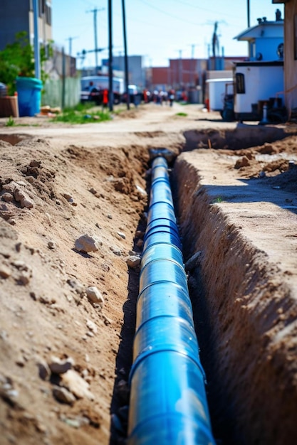
Проекты в сфере ЖКХ
ГАЗИФИКАЦИЯ | ТЕПЛОСНАБЖЕНИЕ | ВОДОСНАБЖЕНИЕ
ПСД В-Синячиха-Н.Синячиха | Принят имущественный комплекс теплоснабжения от ОТСК, утвержден тариф | ПСД на капремонт сетей в пгт. В.Синячиха
Подключено к газу 827 домовладений |  | Капремонт 13,4 км. сетей в пгт. В.Синячиха

Slide 45
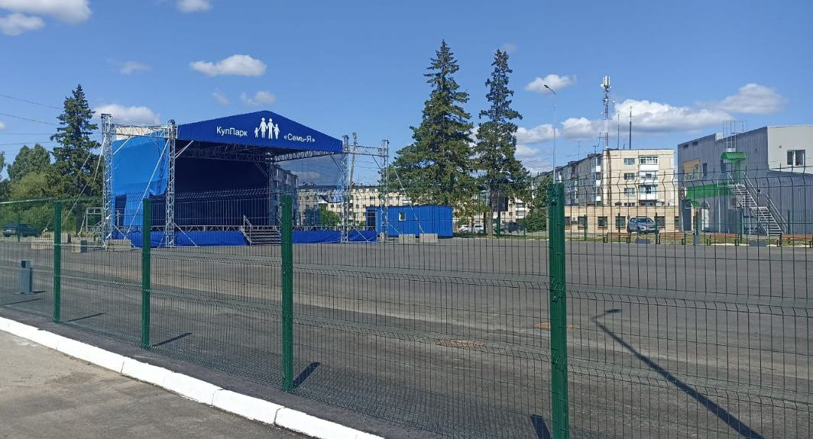
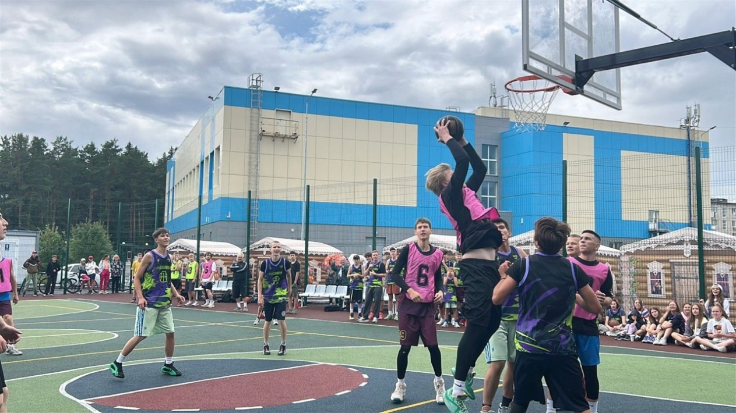
Комплексное развитие территории: Благоустройство в 2025 году
Благоустройство территории и приобретение сборно-разборного сценического комплекса для КулПарк «Семь-Я» в пгт. Верхняя Синячиха – 13 657,7 тыс. рублей, в том числе: за счет средств областного бюджета на сумму 12 974,8 тыс. рублей, за счет средств местного бюджета на сумму 682,9 тыс. рублей

Slide 46
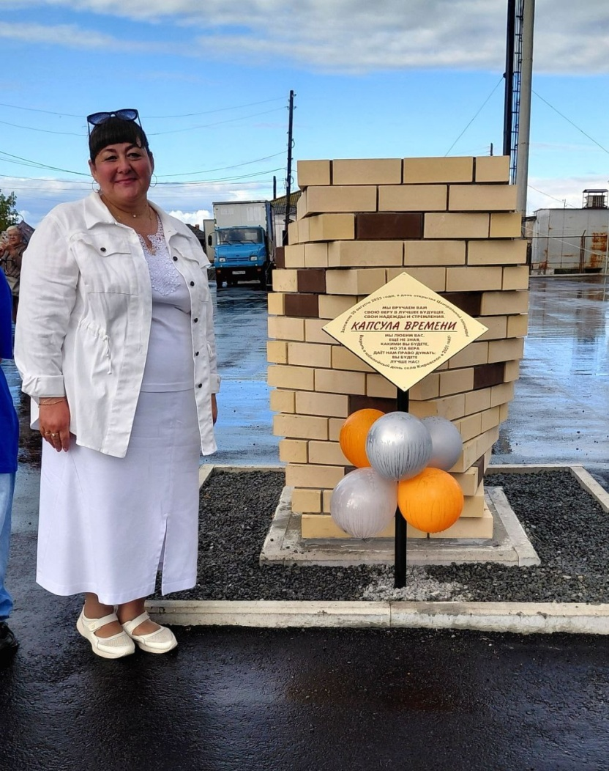
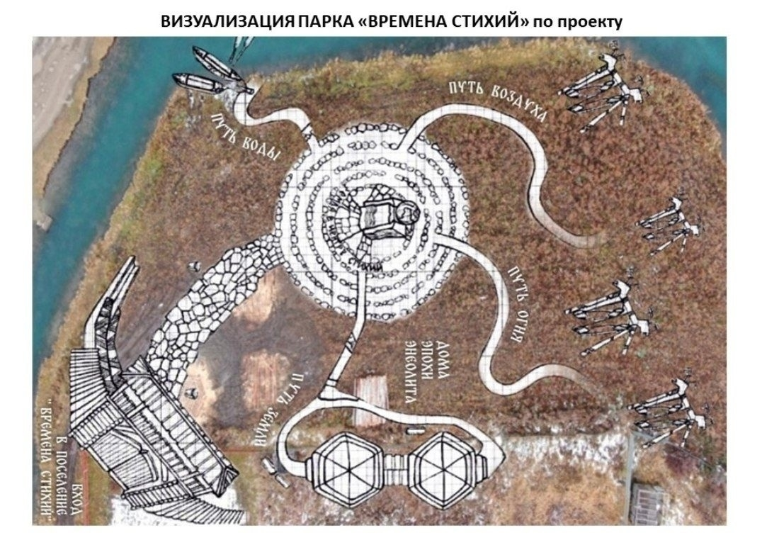
Комплексное развитие территории: Благоустройство в 2025 году
Центральная площадь в с. Кировское» - 3 790,7 тыс. рублей;
Парк «Времена Стихий» в с. Деево – 2 376,3 тыс. рублей.

Slide 47


«Охрана окружающей среды»
План 1 514,0 Факт 1 292,3
Наиболее низкое исполнение к плану сложилось по разделу «Охрана окружающей среды» (85,4%)
Причинами неполного освоения бюджетных ассигнований по разделу «Охрана окружающей среды» является отсутствие потенциальных подрядчиков на выполнение работ по ремонту источников нецентрализованного водоснабжения.
Наименование показателя | План | Факт
Обустройство источников нецентрализованного водоснабжения | 1 222,4 | 1 006,0
Организация массовых экологических акций в рамках проведения субботников | 158,0 | 158,0
Мероприятия в сфере обращения с отходами | 70,0 | 66,3
Осуществление экологического просвещения населения | 30,0 | 30,0
Мониторинг состояния окружающей среды | 33,6 | 32,0

Slide 48


«Образование»
План 1 389 333,7 Факт 1 366 410,3
Наименование показателя | План | Факт
Дошкольное образование | 411 352,6 | 401 407,2
Общее образование | 857 526,7 | 847 985,1
Дополнительное образование детей | 26 968,7 | 26 742,3
Молодежная политика и оздоровление детей | 11 560,6 | 11 548,5
Другие вопросы в области образования | 81 925,1 | 78 727,2

Slide 49
тыс. рублей
Дошкольное образование
Общее образование
Дополнительное
образование детей
Молодежная политика

Slide 50
Другие вопросы в области образования
тыс. рублей

Slide 51

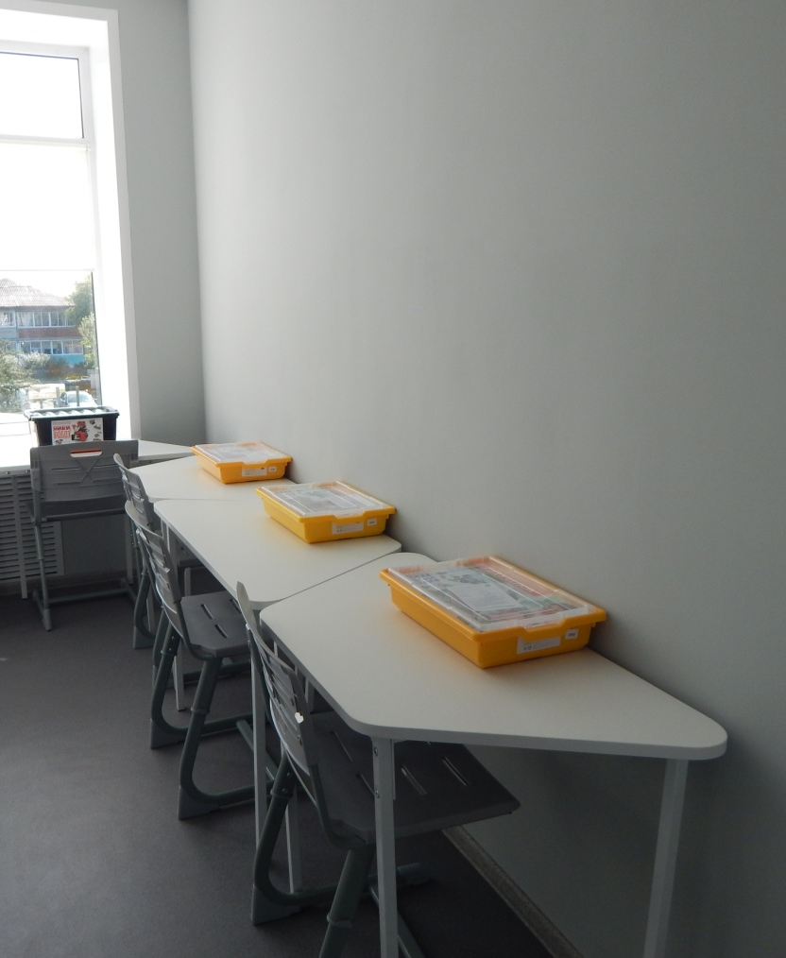
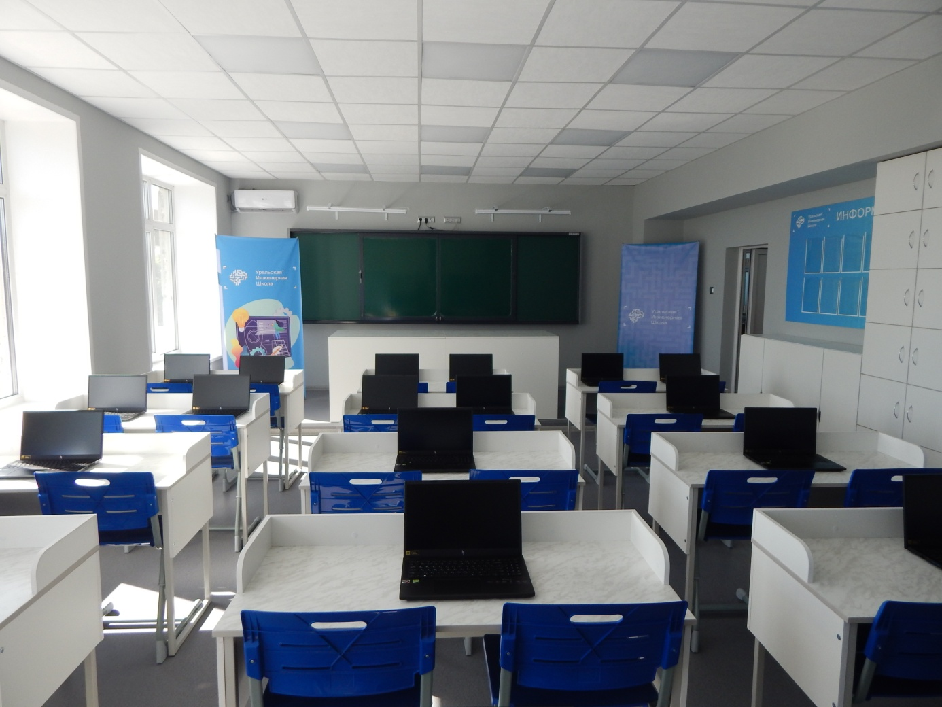
Социальная сфера: ОБРАЗОВАНИЕ
10 «Точек роста»
3 «Уральских инженерных школы»

Slide 52
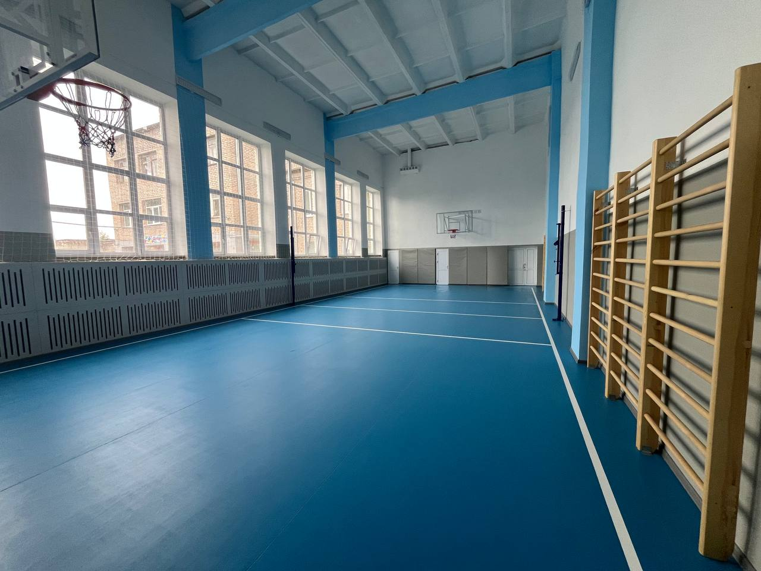
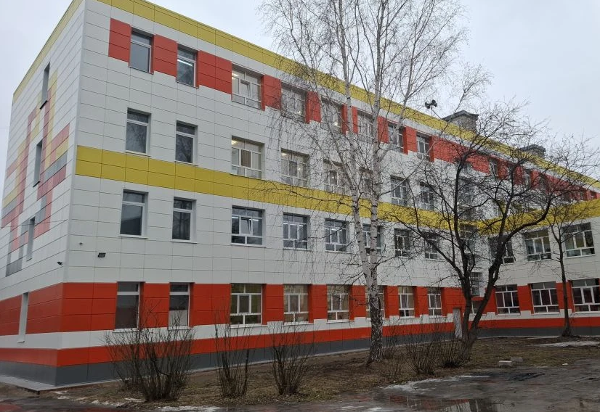
Социальная сфера: ОБРАЗОВАНИЕ
Капремонт спортзала Коптеловской СОШ
Ремонт фасада ВССОШ №3

Slide 53
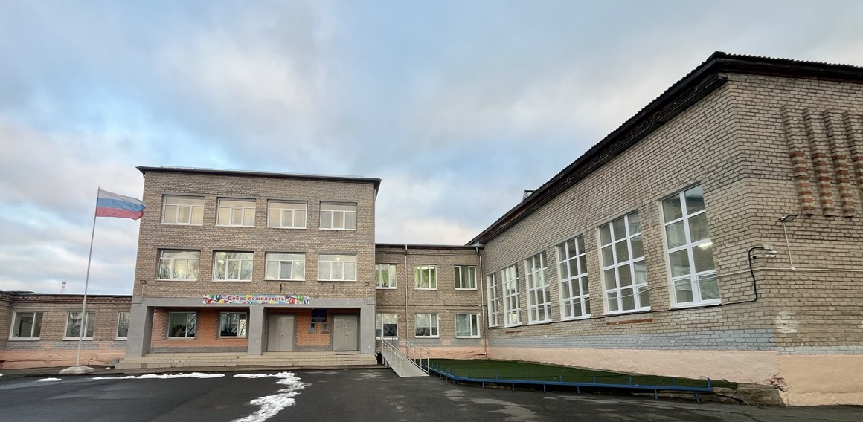
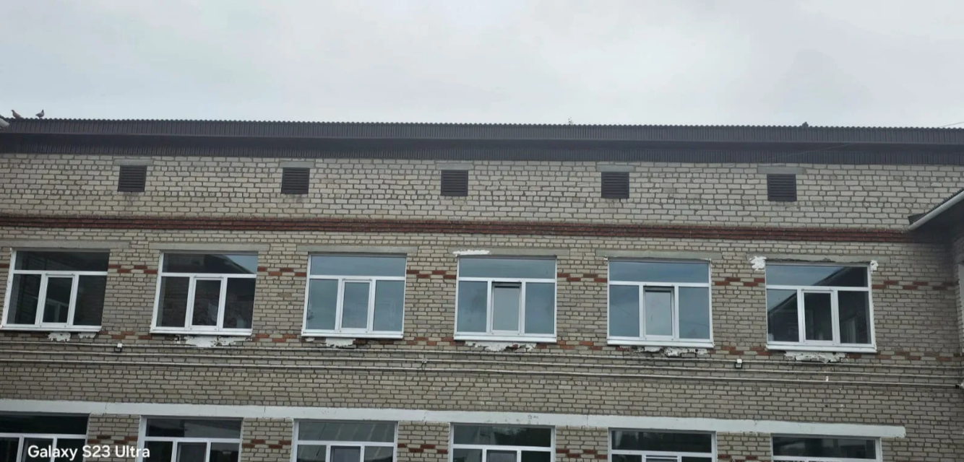
Социальная сфера: ОБРАЗОВАНИЕ
Ремонт кровли Голубковской СОШ
Ремонт кровли детского сада «Солнышко»
Ремонт кровли, крыльца, системы водоотведения в Нижнесинячихин-ской ООШ
Ремонт окон Коптеловской СОШ

Slide 54
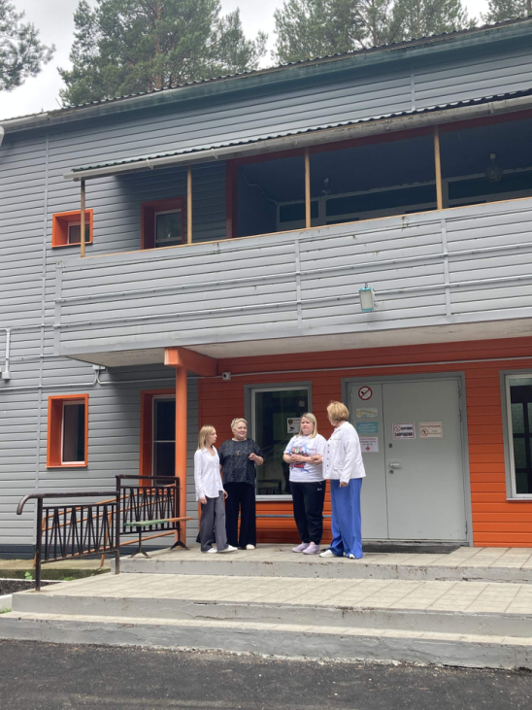
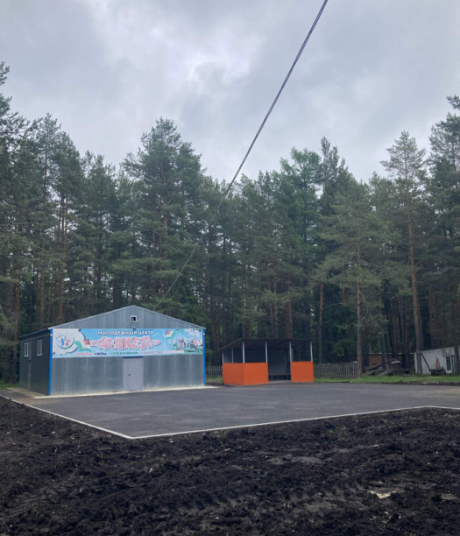
Социальная сфера: ОБРАЗОВАНИЕ
Ремонт спального корпуса и благоустройство территории лагеря Факел

Slide 55
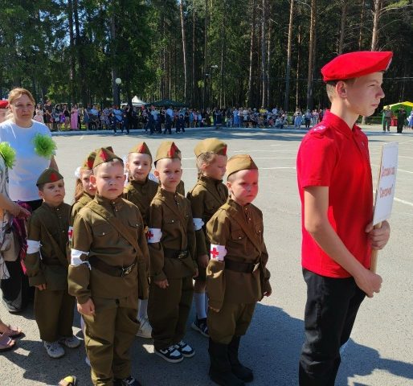
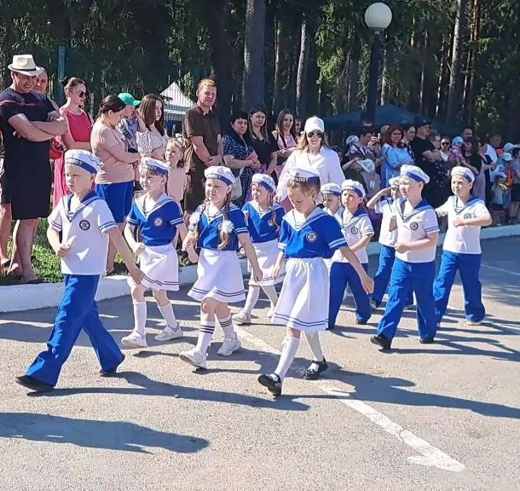
Социальная сфера: ОБРАЗОВАНИЕ
Парад мундиров дошкольных организаций в 2025 году

Slide 56
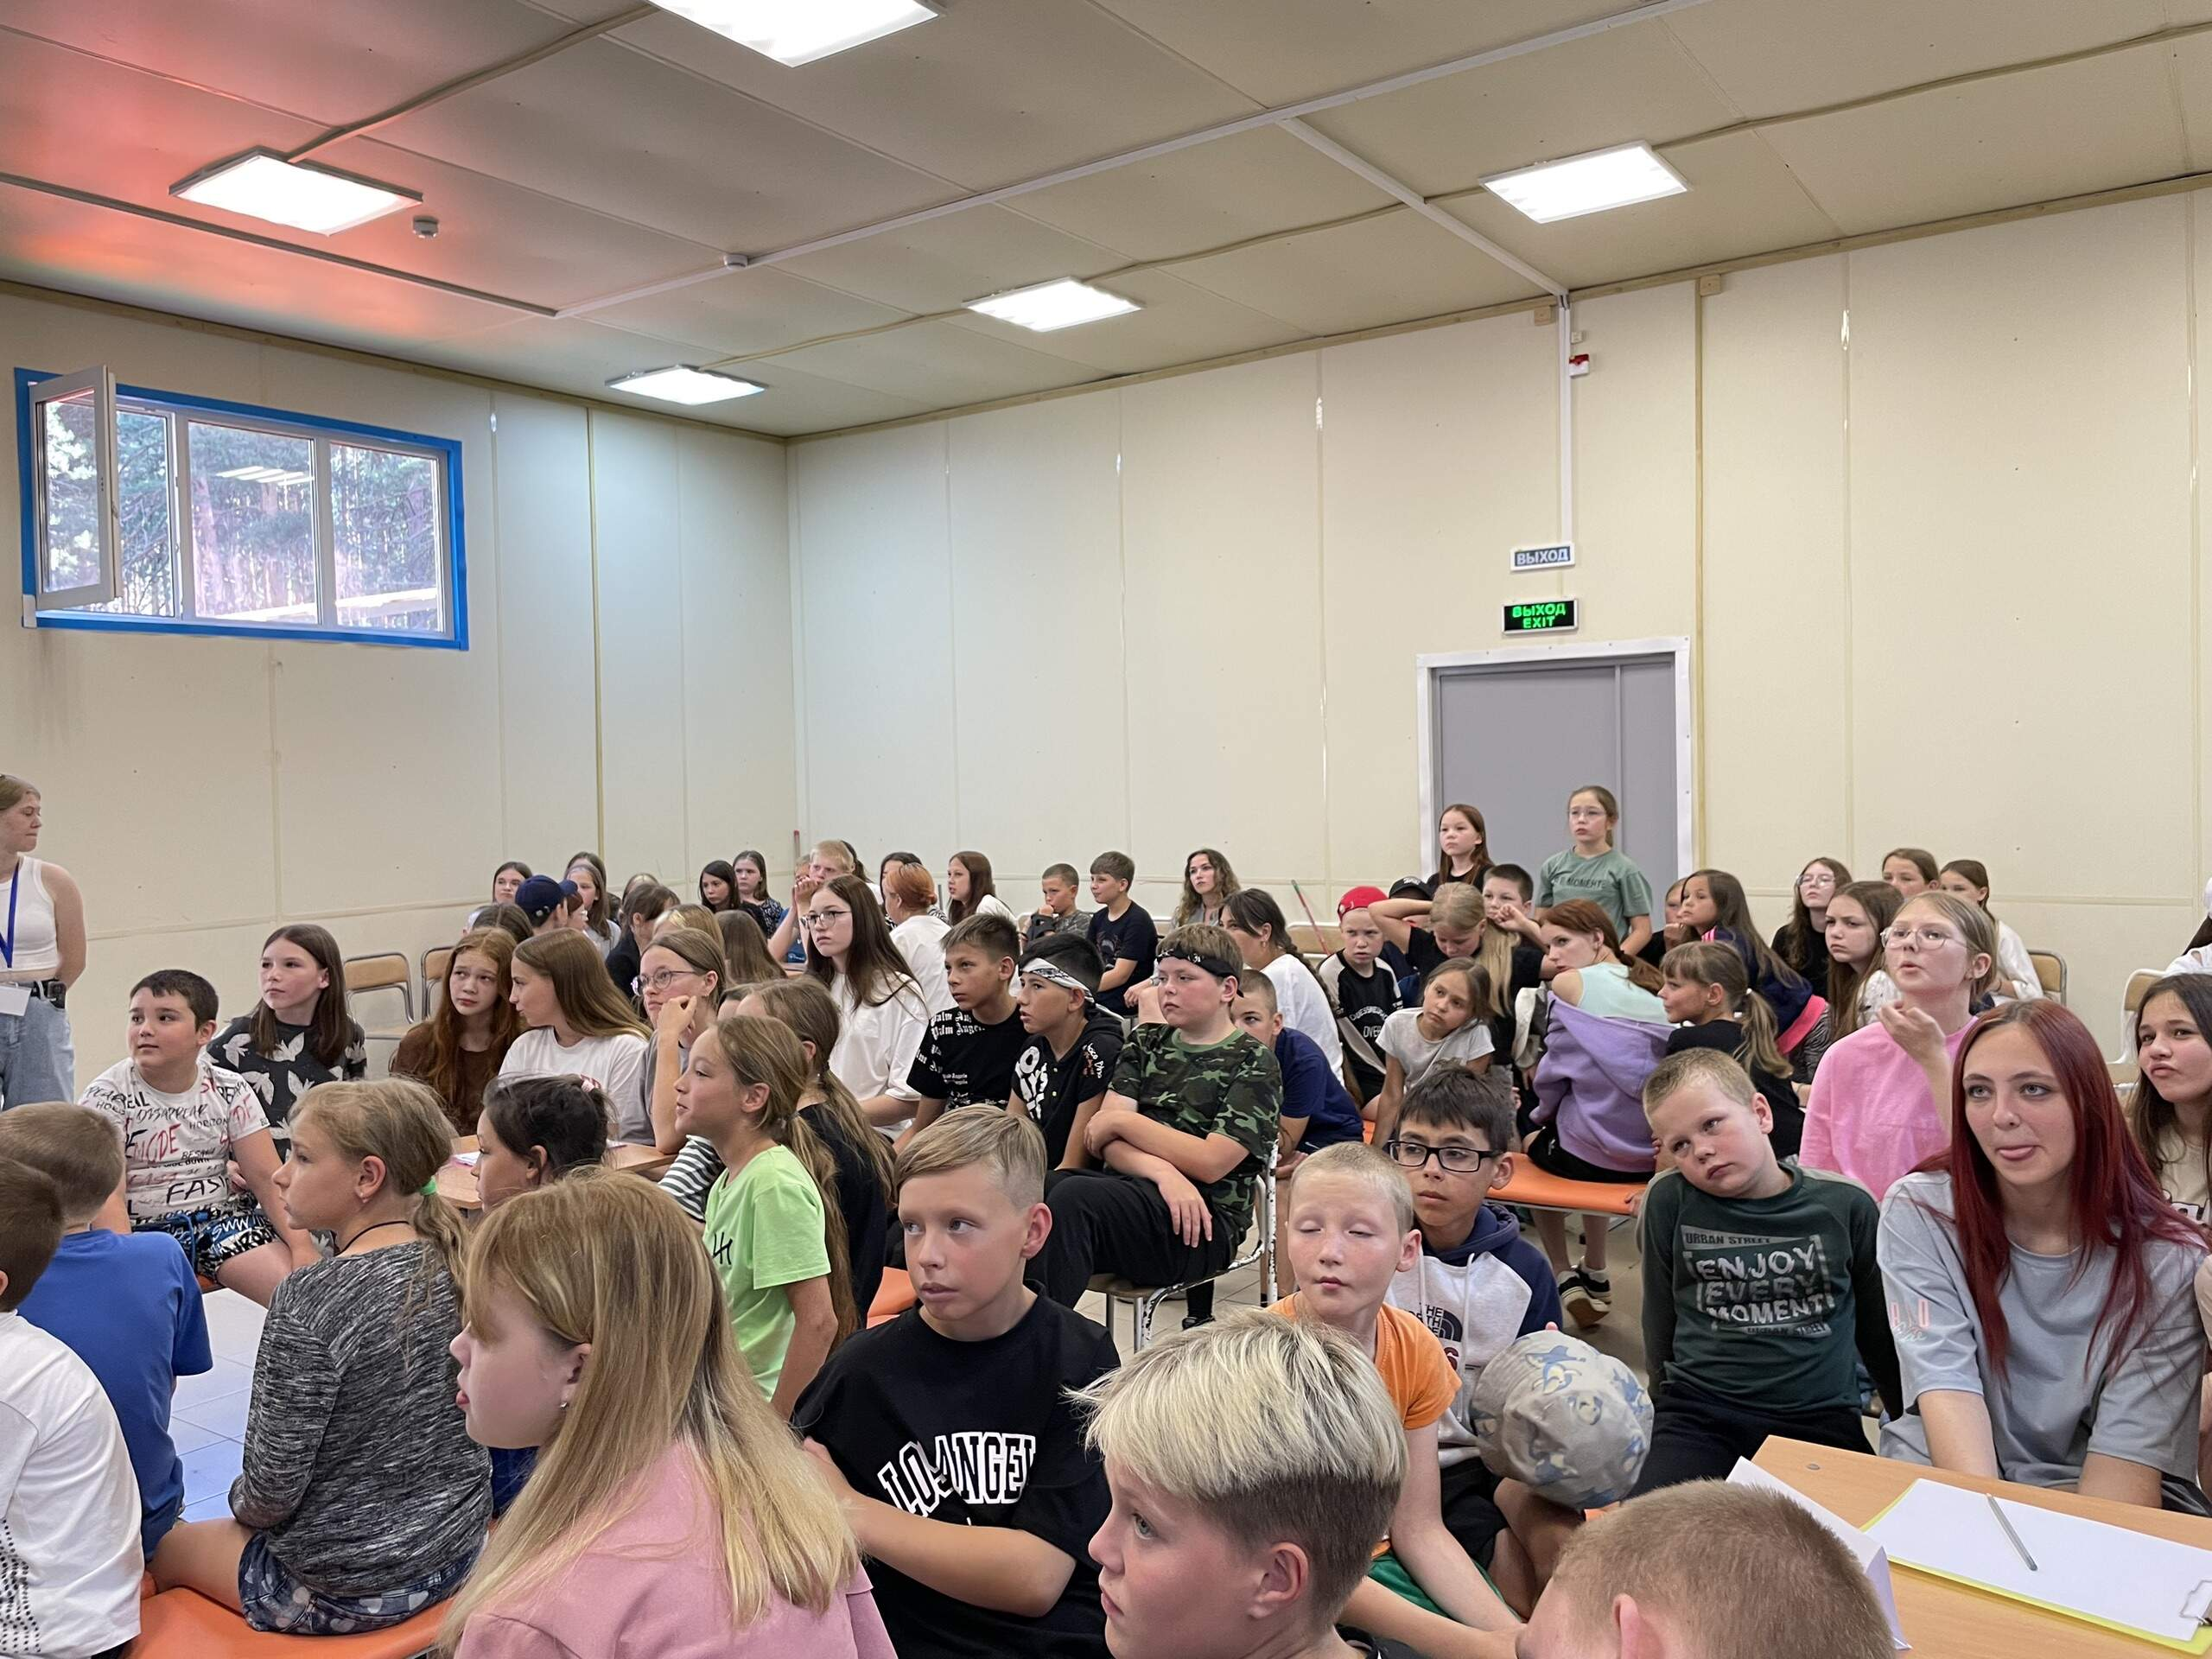
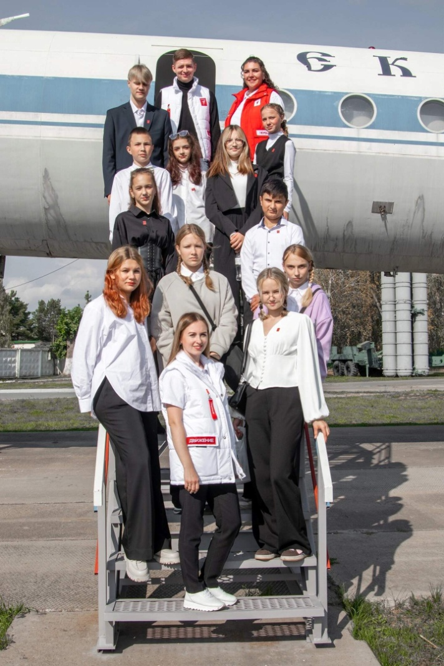
Молодежная политика
Около 2000 участников в Юнармии и Движении первых
Более 100 социально-значимых акций в 2025 году

Slide 57


«Культура, кинематография»
План 276 971,6 Факт 275 456,7
Наименование показателя | План | Факт
Культура | 238 203,4 | 236 777,1
Другие вопросы в области культуры, кинематографии | 38 768,2 | 38 679,6

Slide 58
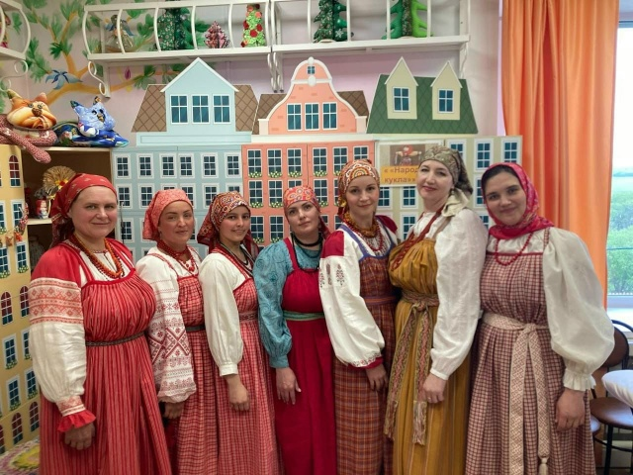
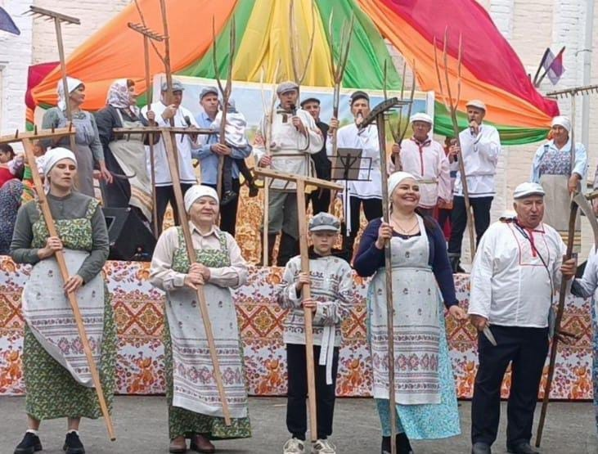
Социальная сфера: КУЛЬТУРА
7718 мероприятий в клубах и домах культуры
280 тысяч посетителей
Более 20-ти традиционных конкурсов и фестивалей

Slide 59
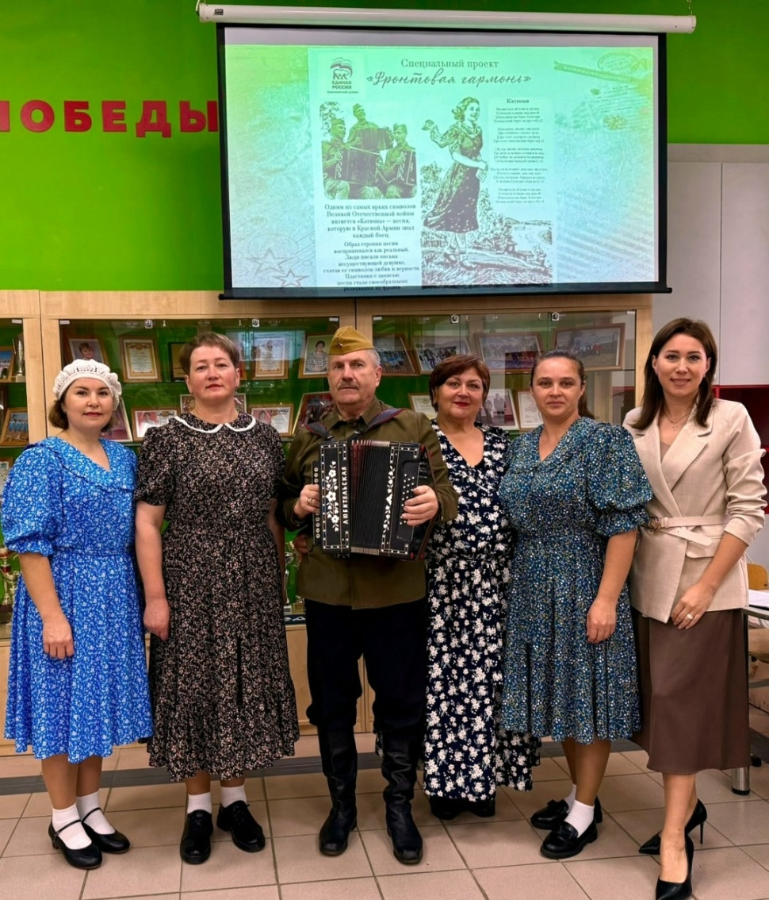
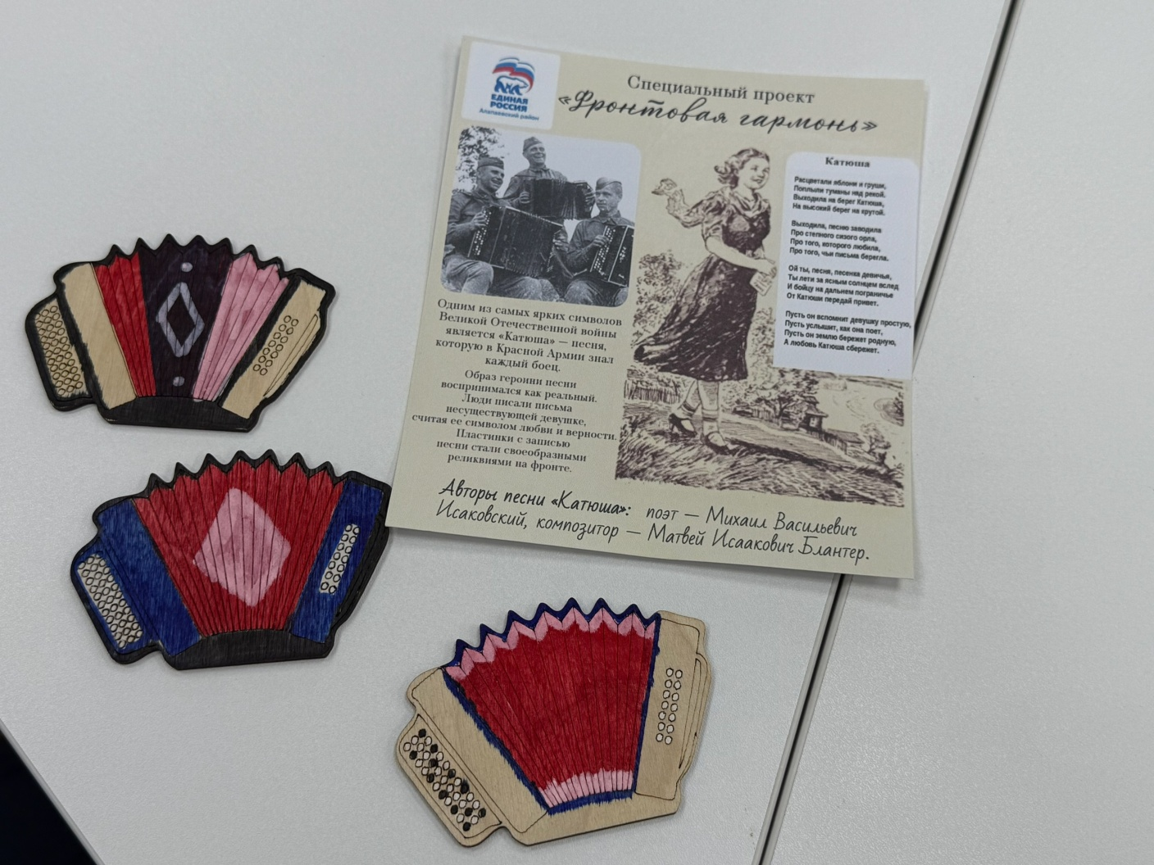
Социальная сфера: КУЛЬТУРА
«Фронтовая гармонь» в селе Деево

Slide 60

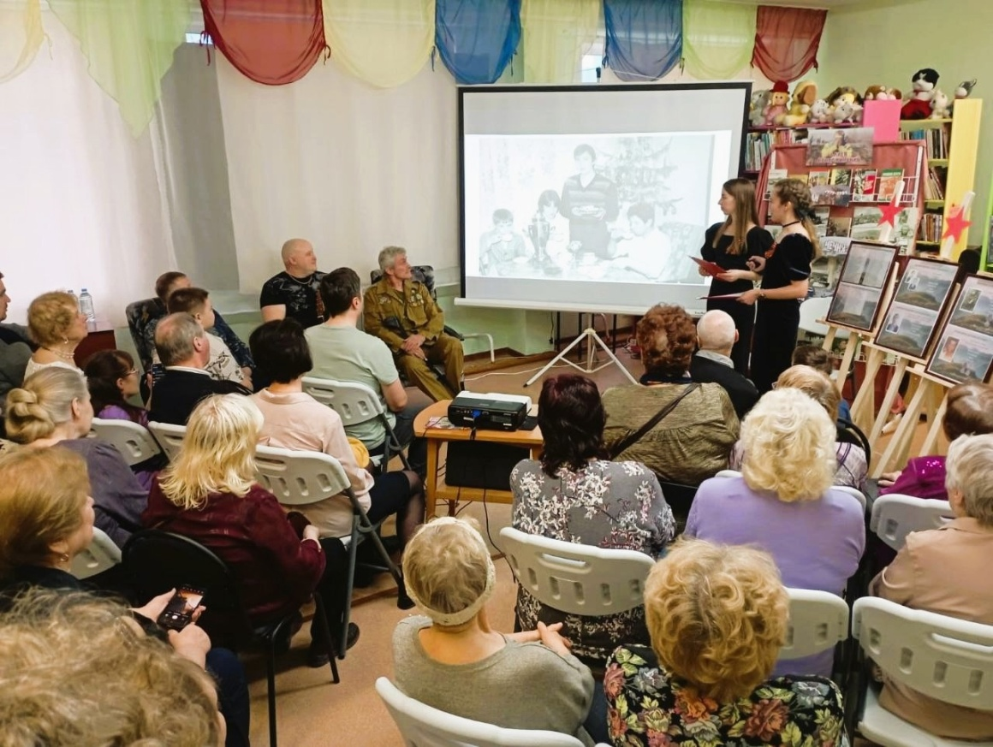
Социальная сфера: КУЛЬТУРА
1 252 мероприятия и 26 523 посещения в библиотеках МО
26 виртуальных концертов

Slide 61


«Социальная политика»
План 178 599,8 Факт 174 469,6
Исполнено 97,7%
Наименование показателя | План | Факт
Пенсионное обеспечение | 22 900,0 | 22 899,9
Социальное обеспечение населения | 141 211,9 | 137 628,8
Охрана семьи и детства | 4 750,9 | 4 472,0
Другие вопросы в области социальной политики | 9 737,0 | 9 469,0

Slide 62
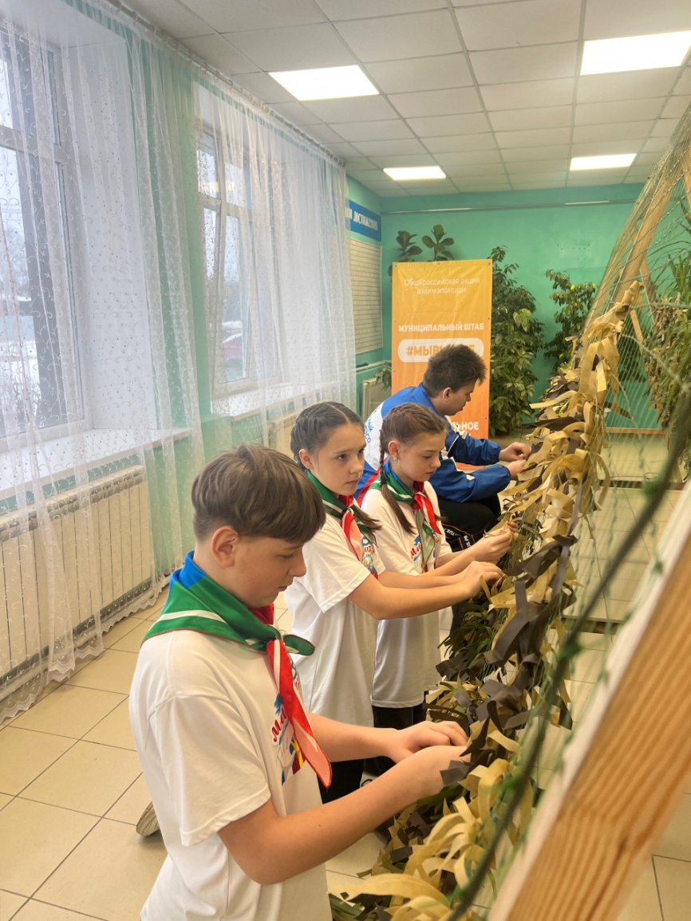
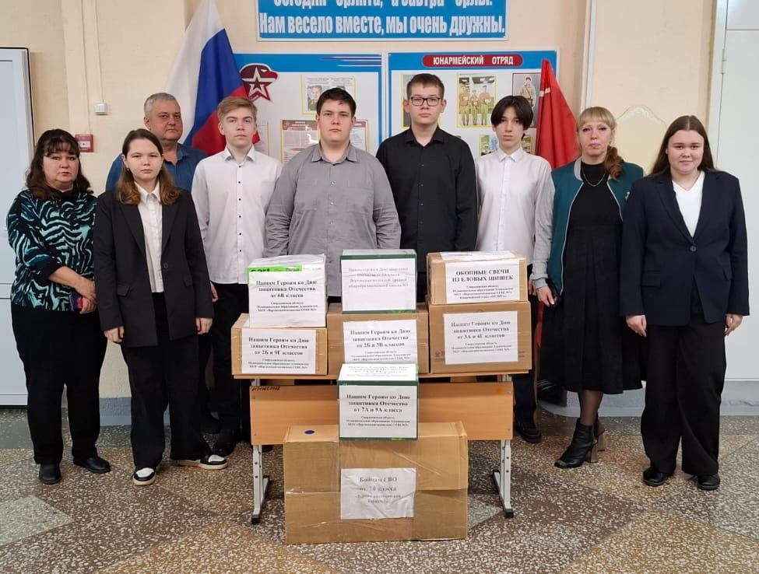
Поддержка участников СВО и членов их семей
В акциях помощи СВО приняли участие 785 человек от 18 до 35 лет

Slide 63


«Физическая культура и спорт»
План 131 266,1 Факт 130 865,8
Исполнено 99,7%
Наименование показателя | План | Факт
Физическая культура | 15 135,4 | 14 966,6
Массовый спорт | 98 404,9 | 98 173,4
Спорт высших достижений | 17 725,8 | 17 725,8

Slide 64
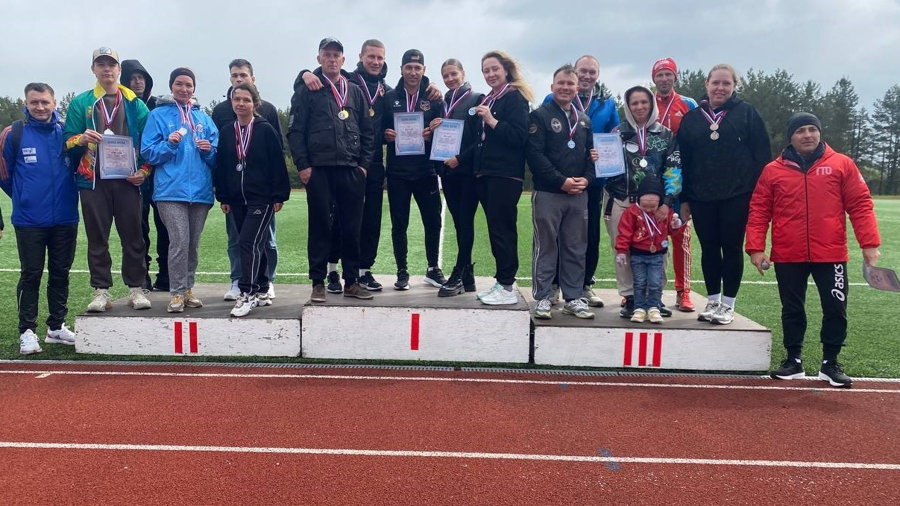
ФИЗИЧЕСКАЯ КУЛЬТУРА И СПОРТ
124 спортивных мероприятий
Областной уровень - 15
Межмуниципальный уровень - 33
муниципального уровня - 76
18 000 участников 114 спортивных объектов

Slide 65
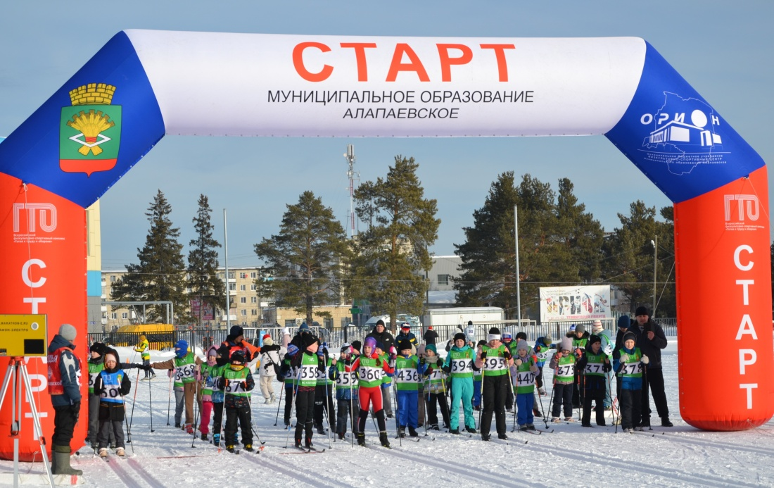
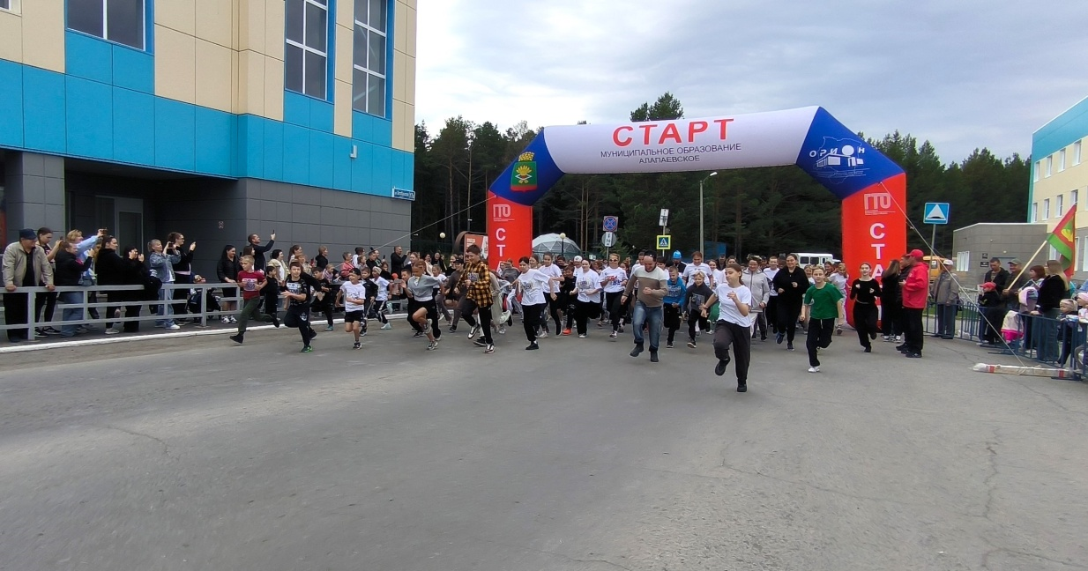
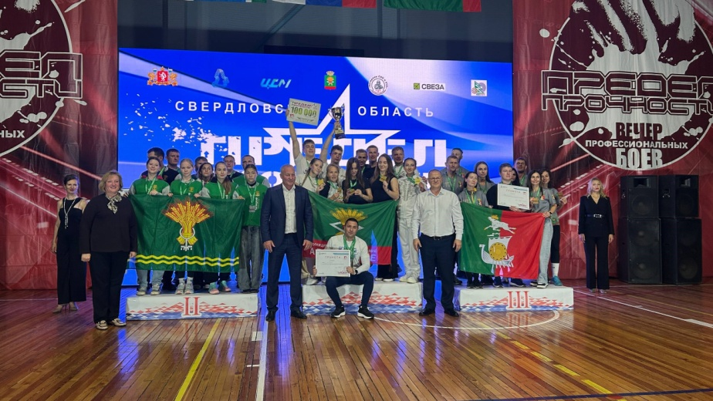
Мероприятия в сфере физическая культура и спорт
Всероссийская массовая лыжная гонка «Лыжня России – 2025»
Всероссийский день бега «Кросс Нации – 2025»;
Военно-спортивные игры сельских спортсменов Урала "Предел Прочности"

Slide 66
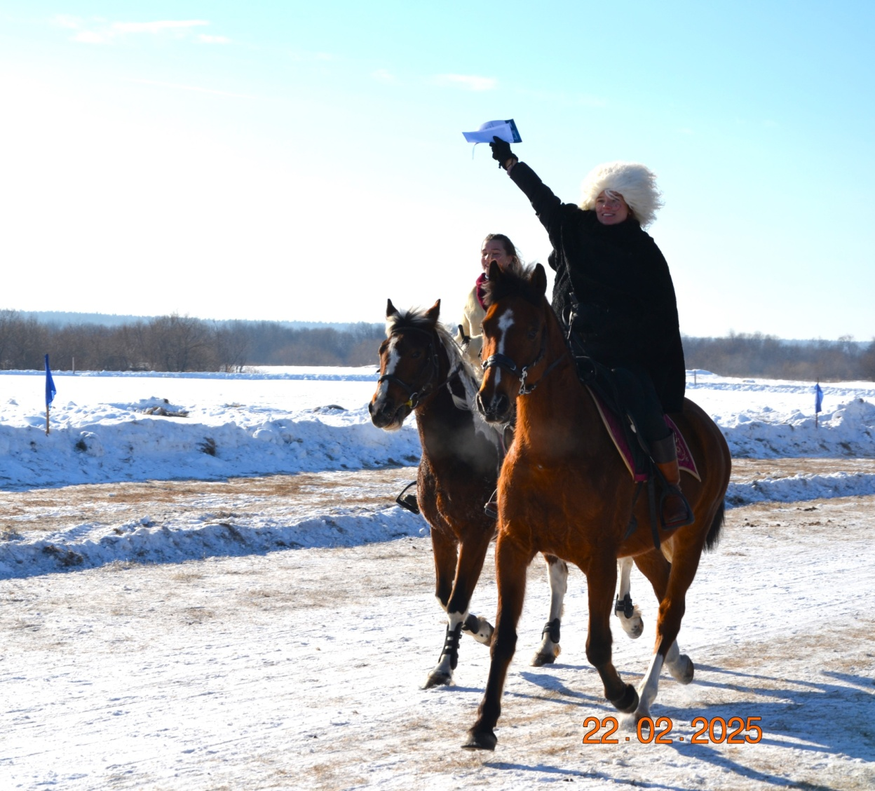
Мероприятия в сфере физическая культура и спорт
XVIII Областные зимние соревнования по конному спорту памяти Героя Советского Союза Степана Григорьевича Устинова
Спартакиада муниципального образования Алапаевское среди взрослого населения

Slide 67


«Средства массовой информации»
Тыс. рублей
План 665,0 Факт 644,6
Исполнено 96,9%
«Обслуживание государственного внутреннего и муниципального долга»
План 25,9 Факт 25,8
Исполнено 99,8%

Slide 68
Структура программно-целевого бюджета
муниципального образования Алапаевское по расходам за 2025 год
В структуре расходов за 2025 год программная часть исполнена в сумме 2 524 220,7 тыс. рублей или 98,2% к годовым назначениям (план 2 570 136,8 тыс. рублей) и составила 93,6% от общего объема расходов, непрограммные направления деятельности исполнены в сумме 173 964,8 тыс. рублей или 93,6% к годовым назначениям (план 185 860,6 тыс. рублей) и составили 6,4% от общего объема расходов.
Тыс. рублей

Slide 69
Исполнение муниципальных программ

Slide 70

«Развитие системы образования и реализация молодежной политики в муниципальном образовании Алапаевское
до 2028 года"
Цель:
Обеспечение доступности дошкольного образования для детей в возрасте от 3 до 7 лет;
Обеспечение доступности качественного общего и дополнительного образования;
Материально-техническое обеспечение системы образование и создание условий для сохранения здоровья и развития детей.
Объемы финансирования, (тыс. руб.)
Общеобразовательные организации муниципального образования Алапаевское на 2024 – 2025 учебный год укомплектованы педагогическими кадрами на 100 %, из них с высшим образованием 276 человека (79,8 %) и с СПО 70 человека (20,2 %).
На территории МО Алапаевское функционируют 10 Центров образования «Точка роста».
В трех школах открыт инженерный профиль в рамках проекта Уральская инженерная школа.

Slide 71

"Социальная поддержка населения муниципального образования Алапаевское до 2028 года"
Повышение уровня социальной защищенности и благосостояния граждан – получателей мер социальной поддержки
Цель:
Объемы финансирования (тыс. руб.)
Предоставлены социальные выплаты на приобретение (строительство) жилья двум молодым семьям;
Осуществление государственного полномочия Свердловской области по предоставлению отдельным категориям граждан компенсаций расходов на оплату жилого помещения и коммунальных услуг.
Предоставление материальной помощи гражданам, проживающим на территории муниципального образования Алапаевское, оказавшимся в трудной (чрезвычайной) жизненной ситуации (получили 8 чел.)

Slide 72

"Совершенствование социально-экономической политики на территории муниципального образования Алапаевское до 2030 года"
Обеспечение сбалансированного социально-экономического развития муниципального образования Алапаевское
Цель:
Объемы финансирования (тыс. руб.)

Slide 73

Муниципальные программы муниципального образования Алапаевское
"Управление финансами муниципального образования Алапаевское до 2028 года"
1) повышение финансовой устойчивости местного бюджета;
2) рациональное управление средствами местного бюджета, повышение эффективности бюджетных расходов;
3) эффективное управление муниципальным долгом;
4)осуществление предварительного финансового контроля за исполнением местного бюджета и контроль за соблюдением законодательства о контрактной системе в сфере закупок товаров, работ, услуг"
Цель:
Объемы финансирования
(тыс. руб.)

Slide 74

"Развитие культуры в муниципальном образовании Алапаевское до 2030 года"
Духовно-нравственное развитие личности, создание условий для развития туризма, создание условий для реализации творческого потенциала нации
Цель:
Объемы финансирования (тыс. руб.)
Основные мероприятия:
Реализация культурно-массовых мероприятий ( смотры, конкурсы);
Укрепление материально-технической базы учреждений культуры;
Информатизация музеев и библиотек

Slide 75

"Развитие жилищно-коммунального хозяйства и повышение энергетической эффективности в муниципальном образовании Алапаевское до 2030 года"
Повышение качества условий проживания населения муниципального образования Алапаевское
Цель:
Объемы финансирования (тыс. руб.)
Основные мероприятия:
Ремонт муниципального жилищного фонда в пяти населенных пунктах;
Переселение граждан из аварийного жилищного фонда - 3,3 млн. руб.;
Организация и содержание зон санитарной охраны первого пояса на водозаборных участках – 6,1 млн. руб.;
Проведен капитальный ремонт, ремонт муниципальных сетей водоснабжения, водоотведения и теплоснабжения – порядка 8,2 млн. руб.;
модернизация систем коммунальной инфраструктуры – 26,1 млн. руб.

Slide 76

"Развитие транспортного комплекса муниципального образования Алапаевское до 2028 года»
Развитие транспортной инфраструктуры, повышение безопасности дорожного движения на территории муниципального образования Алапаевское
Цель:
Объемы финансирования (тыс. руб.)
Основные мероприятия:
В 2025 году по узкоколейной железной дороге перевезено 16 128 пассажиров. Проведен ремонт главного магистрально пути приобретено 11 666 шт.. Приобретены двигатели на 4 тепловоза, гидропередачи на 3 тепловоза.
ремонт автомобильных дорог общей протяжённостью 7,4 км;
обустройство пешеходных переходов, соответствующих требованиям новых национальных стандартов на дорогах местного значения;
строительство и ремонт тротуаров (ежегодно) – 1,2 км.

Slide 77

"Развитие физической культуры и спорта в муниципальном образовании Алапаевское до 2030 года"
Создание условий для развития физической культуры и спорт на территории муниципального образования Алапаевское
Цель:
Объемы финансирования (тыс. руб.)
Основные мероприятия:
Организовано и проведено 124 мероприятий, из них: областного уровня 15 мероприятий (1124 участников), межмуниципального уровня 33 мероприятий (3268 участника) и муниципального уровня 76 мероприятий (13256 участника), всего 17648 участников. Также спортсмены МО Алапаевское приняли участие в 18 мероприятиях областного уровня.
В МО Алапаевское ведется целенаправленная работа с населением всех возрастов по пропаганде комплекса ГТО, за отчетный период удалось организовать и провести более 30 физкультурных и спортивных мероприятий по реализации комплекса ГТО, в которых приняло участие более 1900 человек, также проведено 10 тестирований комплекса ГТО, количество граждан, выполнивших на знаки отличия, составило 1026 человек.

Slide 78

"Обеспечение общественной безопасности на территории муниципального образования Алапаевское до 2028 года"
Защита от чрезвычайных ситуаций и обеспечение рациональной безопасности, гражданская защита. Пожарная безопасность и профилактика правонарушений.
Цель:
Объемы финансирования (тыс. руб.)
Основные мероприятия:
* В среднем ежегодно осуществляется опашка 242 км. минерализованных полос.
* На предприятиях и в учреждениях, осуществляющих свою деятельность на территории МО Алапаевское, создано 19 нештатных формирований гражданской обороны общей численностью 190 человек.

Slide 79

"Формирование современной городской среды на территории муниципального образования Алапаевское на 2018-2030 годы"
Повышение уровня комфорта городской среды для улучшения условий проживания жителей муниципального образования Алапаевское
Цель:
Объемы финансирования (тыс. руб.)
Основные мероприятия:
приобретение контейнерного оборудования и содержанию контейнерных площадок в сельских населенных пунктах;
обустройство мест отдыха населения в Свердловской области – реализован проект «Благоустройство общественной территории КулПарк «Семь-Я» в пгт. Верхняя Синячиха;
реализованы проекты: «Благоустройство центральной площади в с. Кировское»;
благоустройство парка «Времена Стихий» в с. Деево;
проведены мероприятия по аккарицидной обработке и очистке общественных территорий от мусора и снега.

Slide 80

"Профилактика терроризма и экстремизма, гармонизация межнациональных и межкофессиональных отношений в муниципальном образовании Алапаевское до 2028 года"
Организация антитеррористической деятельности, противодействие возможным фактам проявления терроризма и экстремизма, формирование толерантной среды на основе ценностей многонационального российского общества
Цель:
Объемы финансирования (тыс. руб.)

Slide 81
ИНИЦИАТИВНОЕ БЮДЖЕТИРОВАНИЕꞌ 25
  18 проектов реализовано,
  в том числе (по отраслям):
  5 – благоустройство;
  1 – туризм;
  1 – спорт;
  7 – образование;
  4 – культура.
  2 проекта с участием областных средств;
  16 проектов на местном уровне
  Общая стоимость проектов – 8 973,5 тыс. рублей, в т.ч.:
  ОБ – 1 430,5 тыс. рублей;
  МБ – 6 282,8 тыс. рублей;
  Население – 321,7 тыс. рублей;
  Бизнес – 938,5 тыс. рублей.

Slide 82
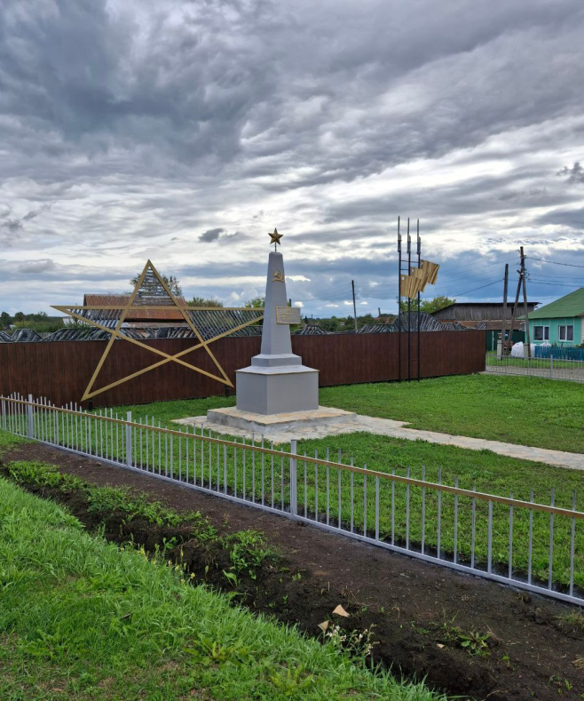
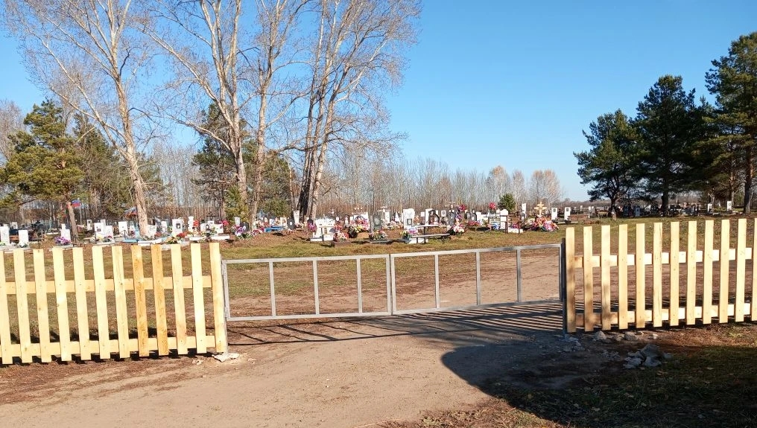
Реализовано 5 проектов в сфере «Благоустройство»
Проект «Неугасима память поколений»
(ремонт памятника и благоустройство вокруг памятника в с. Деево)
2. Проект «Неугасима память поколений»
(ремонт памятника и благоустройство вокруг памятника в с. Деево)
Бюджет проекта:
773,9 тысяч рублей
Население – 7,8 т.р.
Бизнес – 78,0 т.р.
МБ – 688,1 т.р.
Бюджет проекта:
600,0 тысяч рублей
Население – 6,0 т.р.
Бизнес – 60,0 т.р.
МБ – 534,0 т.р.

Slide 83
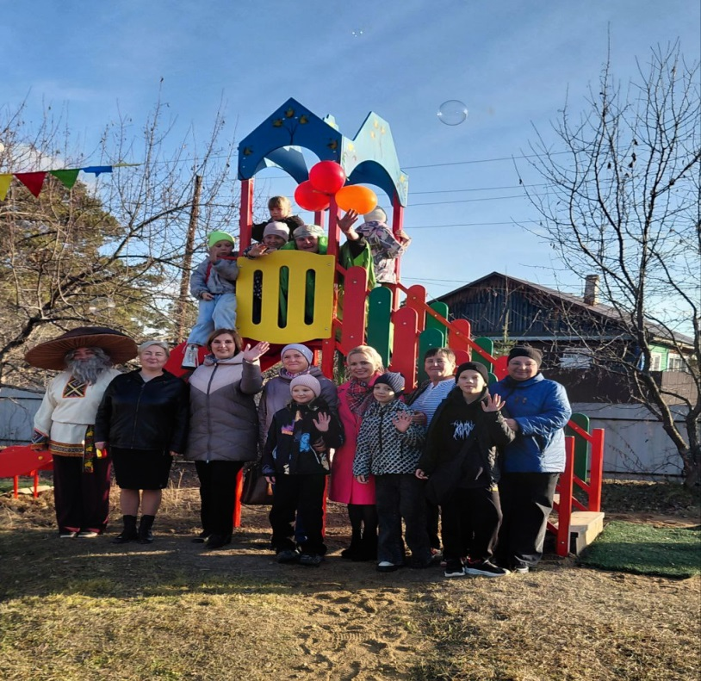

Реализовано 5 проектов в сфере «Благоустройство»
3. Проект «Благоустройство территории кладбища
«В память о предках»
(ограждение территории кладбища с. Костино)
4. Проект «Безопасное детство!»
(приобретение оборудования для детской площадки в
пгт. Верхняя Синячиха)
Бюджет проекта:
230,8 тысяч рублей
Население – 12,0 т.р.
Бизнес – 23,1 т.р.
МБ – 195,7 т.р.
Бюджет проекта:
474,2 тысяч рублей
Население – 7,2 т.р.
Бизнес – 72,0 т.р.
МБ – 395,0 т.р.

Slide 84



Реализовано 5 проектов в сфере «Благоустройство»
5. Проект «Благоустройство детской спортивной игровой площадки»
(приобретение уличного детского оборудования для спортивной площадки в с. Кировское)
Бюджет проекта:
211,4 тысяч рублей
Население – 2,2 т.р.
Бизнес – 22,0 т.р.
МБ – 187,2 т.р.

Slide 85




Реализован 1 проект в сфере «Развитие туризма»
Проект «Тропа здоровья»
(благоустройство лесополосы в п. Курорт Самоцвет)
Бюджет проекта:
1988,7 тысяч рублей
ОБ – 985,0 т.р.
МБ – 783,7 т.р.
Население – 20,0 т.р.
Бизнес – 200,0 т.р.

Slide 86


Реализовано 7 проектов в сфере «Образование»
1. Проект «Пусть в сердце музыка звучит!»
(приобретение современного звукового оборудования в
Костинскую СОШ)
2. Проект «Интерактивные средства обучения – залог успешного развития дошкольников»
(приобретение интерактивной панели в Деевский д/сад)
Бюджет проекта:
477,4 тысяч рублей
Население – 35,8 т.р.
Бизнес – 53,0 т.р.
МБ – 388,6 т.р.
Бюджет проекта:
323,3 тысяч рублей
Население – 15,8 т.р.
Бизнес – 34,9 т.р.
МБ – 272,6 т.р.

Slide 87


Реализовано 7 проектов в сфере «Образование»
4. Проект «Школьный гардероб с зоной ожидания»
(приобретение оборудования в гардеробную Невьянской СОШ)
3. Проект «Экипировка для Будущих Защитников»
(приобретение юнармейской формы - Голубковская СОШ)
Бюджет проекта:
300,0 тысяч рублей
Население – 75,0 т.р.
Бизнес – 30,0 т.р.
МБ – 195,0 т.р.
Бюджет проекта:
220,0 тысяч рублей
Население – 24,2 т.р.
Бизнес – 22,0 т.р.
МБ – 173,8 т.р.

Slide 88


Реализовано 7 проектов в сфере «Образование»
5. Проект «Новая мебель»
(приобретение мебели в д/сад «Дюймовочка» пгт.Верхняя Синячиха)
6. Проект «Оснащение театральной площадки
для воспитанников Самоцветского д/сада»
(косметический ремонт помещения спортивно – музыкального зала, приобретение «одежды» для сцены, костюмов, оборудования)
Бюджет проекта:
406,1 тысяч рублей
Население – 47,3 т.р.
Бизнес – 41,0 т.р.
МБ – 317,8 т.р.
Бюджет проекта:
233,0 тысяч рублей
Население – 2,4 т.р.
Бизнес – 23,4 т.р.
МБ – 207,2 т.р.

Slide 89



7. Проект «Актовый зал – центр развития школьника»
(приобретение оборудования в актовый зал - Кировская СОШ)
Бюджет проекта:
430,0 тысяч рублей
Население – 5,3 т.р.
Бизнес – 43,0 т.р.
МБ – 381,7 т.р.

Slide 90



Реализовано 4 проекта в сфере «Культура»
1. Проект «БиблиоГИД»
(приобретение двух интерактивных панелей
в Верхнесинячихинскую библиотеку)
2. «Оборудование творческой мастерской «Рукодельница»
(приобретение швейного оборудования в Раскатихинский СК)
Бюджет проекта:
902,0 тысяч рублей
Население – 46,0 т.р.
Бизнес – 94,5 т.р.
МБ – 316,0 т.р.
ОБ – 445,5 т.р.
Бюджет проекта:
161,0 тысяч рублей
Население – 1,7 т.р.
Бизнес – 16,1 т.р.
МБ – 143,2 т.р.

Slide 91


Реализовано 4 проекта в сфере «Культура»
3. Проект «Оснащение Деевского Дома культуры оборудованием для проведения культурно – массовых мероприятий»
(приобретение акустической системы в Деевский ДК)
4. Проект «Твой коворкинг»
(ремонт фойе Останинского ДК)
Бюджет проекта:
793,7 тысяч рублей
Население – 8,0 т.р.
Бизнес – 80,0 т.р.
МБ – 705,7 т.р.
Бюджет проекта:
183,2 тысяч рублей
Население – 2,0 т.р.
Бизнес – 19,0 т.р.
МБ – 162,2 т.р.

Slide 92




Реализован 1 проект в сфере
«Развитие физической культуры и спорта»
Проект «Спортивный зал в селе – наш дом второй, так сохраним тепло мы в нем»
(замена окон, приобретение спортивного инвентаря для участников
клуба «ЗОЖ Заряд» в с. Деево)
Бюджет проекта:
264,8 тысяч рублей
Население – 3,0 т.р.
Бизнес – 26,5 т.р.
МБ – 235,3 т.р.

Slide 93


Финансовая грамотность
Муниципальное образование Алапаевское ежегодного участвует в конкурсе «Фестиваль лучших муниципальных практик по финансовой грамотности», который проводится Региональным центром финансовой грамотности Свердловской области, муниципальное образование Алапаевское признано одним из лучших муниципалитетов - организаторами работы по финансовой грамотности, так в 2023 году заняло 3 место, в 2024 году – 3 место и в 2025 году заняло 2 место, были вручены дипломы победителя и ценные призы.

Slide 94
Объем муниципального долга, дефицит (профицит) бюджета
По итогам 2025 года сложился профицит бюджета в размере 2 622,2 тыс. рублей.
Муниципальный долг муниципального образования Алапаевское на 01.01.2026 года - 28 664,8 тыс. рублей (100% - по бюджетным кредитам).
Увеличение объема муниципального долга к началу 2025 года составляет 8 252,2 тыс. рублей или 40,4%, в том числе: по бюджетным кредитам – увеличение 13 431,3 тыс. рублей (на 88,2%), снижение по муниципальным гарантиям – 5 179,1 тыс. рублей (100%).
В отчетном году муниципальным образованием привлечен бюджетный кредит на покрытие временного кассового разрыва в сумме 37 500,0 тыс. рублей. Проведена реструктуризация задолженности по муниципальным долговым обязательствам со списанием 50% остатка долга (18 750,0 тыс. рублей).

Slide 95
Изменение объемов муниципального долга муниципального образования Алапаевское в течение 2022-2025 годов
в тыс. руб.

Slide 96
Кредиторская задолженность
муниципального образования Алапаевское
в течение 2020-2026 годов
в тыс. руб.

Slide 97
Дополнительная информация для граждан
В настоящее время на региональном уровне проводится активная работа по обеспечению прозрачности и открытости бюджета, включая мероприятия по обеспечению полного и доступного информирования граждан о бюджетной системе Свердловской области.
На официальном сайте муниципального образования Алапаевское проводится Опрос общественного мнения не тему «Бюджет для граждан», где Вы можете оставить своѐ мнение об опубликованной брошюре и внести свои предложения по еѐ содержанию, которые будут учтены при следующем составлении «Бюджет для граждан» ссылка на опрос (https://alapaevskoe.ru/article/show/id/1234)
В целях повышения открытости и прозрачности бюджетного процесса, доступности информации о бюджете гражданскому обществу с 2016 года Министерством финансов Свердловской области ежегодно проводится оценка открытости бюджетных данных в муниципальных образованиях, расположенных на территории Свердловской области,
по результатам рейтинга
муниципальное образование Алапаевское
занимает 1 место.
С 2018 года на территории муниципального образования Алапаевское осуществляется внедрение механизмов инициативного бюджетирования.
В соответствии с Порядком софинансирования инициируемых гражданами проектов
осуществляется из 4-х источников: за счет средств населения (минимальный уровень
софинансирования от стоимости проекта от 1% для жителей сельских населенных пунктов до 5%); бизнеса (10%); областного бюджета 50% но не более 2 млн. рублей); местного бюджета.

Slide 98
Контактная информация
Разработчиком презентации «Бюджет для граждан» является Финансовое управление Администрации муниципального образования Алапаевское
Контактная информация
Начальник финансового управления | Кукарских Ирина Владимировна
Адрес | г.Алапаевск, ул. Р.Люксембург, д.31
Телефон, факс | (34346)3-39-83, 3-39-34
Адрес электронной почты | alapaevskiyfo@mail.ru
Режим работы | С 8-00 до 17-00 – пн,вт,ср,чт С 8-00 до 16-00 – пт обед с 12-00 до 12-48 Выходные дни – сб, вс

Slide 99

Муниципальное образование Алапаевское
Благодарю за внимание!

